Slide 1
Evropská územní spolupráce
PaedDr. Mgr. Martin Rangl

Slide 2
EÚS
Evropská územní spolupráce (dále také jen EÚS) je součástí kohezní politiky EU od roku 1990. Je nástrojem určeným k řešení problémů, které překračují státní hranice a vyžadují jednotné řešení, a také nástrojem ke společnému rozvoji potenciálu různých území
Významnou roli v rozvoji přeshraniční spolupráce, která představuje nejvýznamnější složku EÚS, hrají přeshraniční struktury – euroregiony.
Poměrně novým prvkem v EÚS jsou evropská seskupení pro územní spolupráci (ESÚS), která na rozdíl od euroregionů mají vždy právní subjektivitu.

Slide 3
EUROREGIONY
Euroregiony jsou přeshraniční struktury, které představují formu spolupráce přes hranice evropských zemí.
Pojem „euroregion“ (často také „Euregio“) nemá přesně stanovenou definici, může se jednat o přeshraniční strukturu tvořenou různými subjekty, např. místními a regionálním orgány, může působit v příhraničních oblastech dvou či více zemí, může nebo nemusí mít právní subjektivitu, příslušnost (členství) je založeno na dobrovolné bázi.
Notes:
Financování euroregionů pochází z různých zdrojů, včetně Evropských strukturálních a investičních fondů, národních a regionálních rozpočtů a soukromých investic

Slide 4


Euroregion…
kde se vzal, co tu dělá a kam kráčí?
Dovolte, bych suše předpokládal, euroregion, že všichni znáte tu.

Slide 5

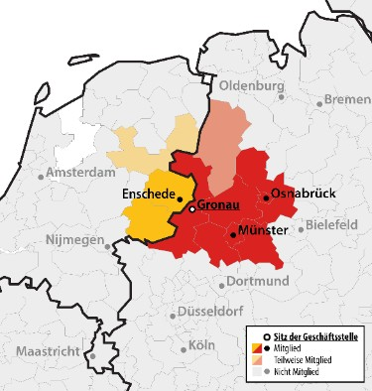
KDY SE OBJEVIL PRVNÍ
EUROREGION?
Počátky přeshraniční spolupráce se datují do doby po druhé světové válce, kdy
se začala rozvíjet především na hranicích Německa s Nizozemskem.
V roce 1958 bylo kolem Gronau na německo-nizozemské hranici založeno
EUREGIO: první vyspělá institucionální forma přeshraniční spolupráce.

Slide 6
EXISTUJE EUROREGION Z POHLEDU
EVROPSKÉ UNIE?
Rada Evropy upravuje pojem Euroregionu v tzv. Madridské dohodě z roku 1980: rámcové dohodě o spolupráci regionů Evropy přes hranice jednotlivých zemí.
Euroregion je oblast příhraniční spolupráce, která vznikla na základě vzájemné dohody příhraničních regionů dvou nebo více zemí.
Hlavním motivem vzniklých sdružení je snaha o odstraňování nerovností mezi pohraničními regiony a postupné vyrovnávání ekonomického i sociálního rozvoje.
Notes:
Základní rámec pro přeshraniční spolupráci stanoví Evropská rámcová úmluva o přeshraniční spolupráci mezi územními společenstvími nebo úřady, která byla přijata v květnu 1980 v Madridu a ze strany České republiky byla ratifikována v červnu 1998. Jak je uvedeno v Usnesení Evropského parlamentu o úloze „Euroregionů“ v rozvoji regionální politiky ze dne 1. prosince 2005, „euroregion nebo podobná struktura plní významné přeshraniční úkoly jako např.:
• informační místa a střediska služeb pro občany, instituce, regionální a místní orgány;
• ohnisko společných hodnot, cílů a strategií;
• hnací motor řešení přeshraničních problémů;
• mluvčí ve všech přeshraničních otázkách.

Slide 7
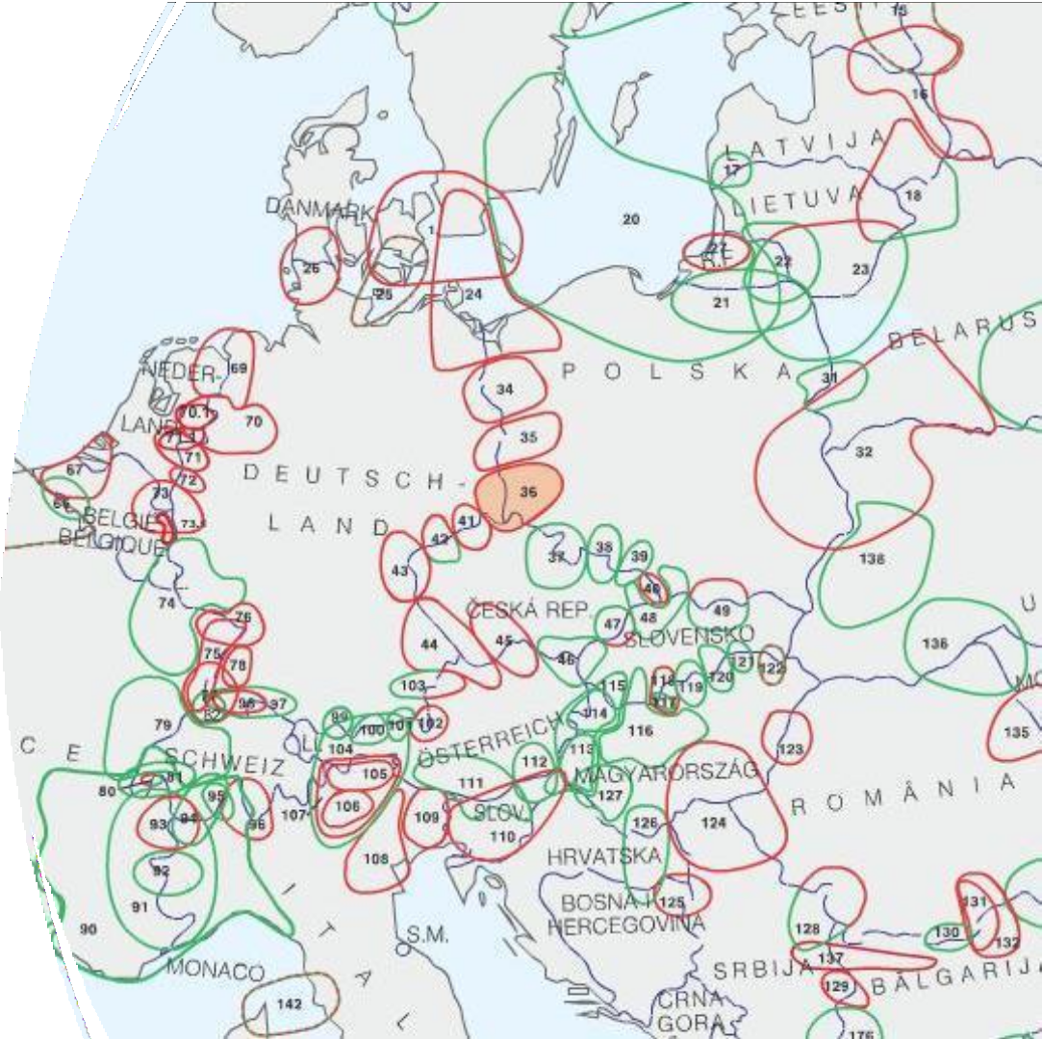
EUROREGIONY
V EVROPĚ
V rámci celé Evropy zaznamenala přeshraniční spolupráce největší rozvoj od začátku devadesátých let minulého století.
V tomto období se začala přeshraniční
spolupráce rozvíjet i v České republice.
Notes:
Na území České republiky působí 13 euroregionů, z nichž nejstarší (a také první na území střední a východní Evropy) je třístranný česko-polsko-německý Euroregion NisaNysa-Neisse, založený v roce 1991. Euroregiony jsou sdruženy v Asociaci evropských hraničních regionů se sídlem v Gronau (Německo).

Slide 8
Euroregion | Datum vzniku | Partnerský stát
Euroregion Neisse-Nisa-Nysa | 21. 12. 1991 | Polsko, Německo
Euroregion Elbe-Labe | 24. 06. 1992 | Německo (Sasko)
Euroregion Krušnohoří | 18. 12. 1992 | Německo (Sasko)
Euroregion Egrensis | 03. 02. 1993 | Německo (Sasko)
Euroregion Šumava | 20. 09. 1993 | Německo, Rakousko
Euroregion Glacensis | 05. 12. 1996 | Polsko
Euroregion Praděd | 02. 07. 1997 | Polsko
Euroregion Těšínské Slezsko | 22. 04. 1998 | Polsko
Euroregion Silesia | 20. 09. 1998 | Polsko
Euroregion Pomoraví | 23. 06. 1999 | Rakousko, Slovensko
Euroregion Beskydy | 09. 06. 2000 | Slovensko, Polsko
Euroregion Bílé Karpaty | 30. 07. 2000 | Slovensko
Euroregion Silva Nortica | 28. 05. 2002 | Rakousko

Slide 9
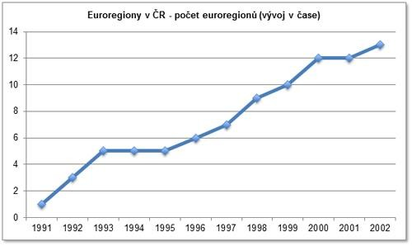

Slide 10


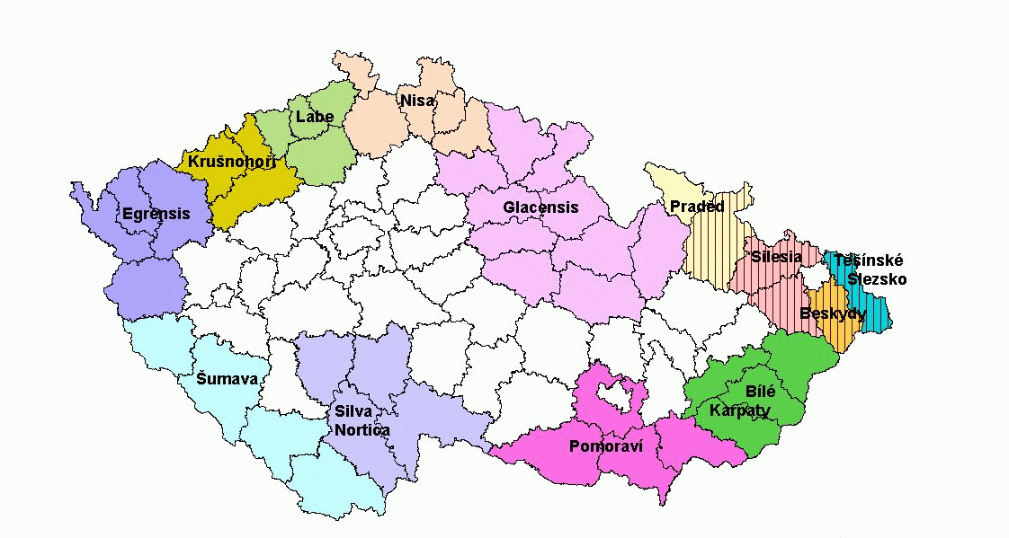














Slide 11
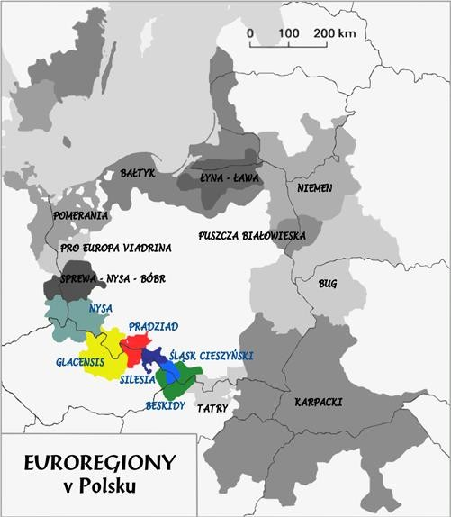
Euroregion Nisa
Euroregion Glacensis
Euroregion Praděd
Euroregion Silesia
Euroregion Těšínské Slezsko
Euroregion Beskydy
Euroregion Tatry
Euroregion Bałtyk
Euroregion Bug
Euroregion Karpaty
Euroregion Łyna - Ława
Euroregion Niemen
Euroregion Pomerania
Euroregion Pro Europa Viadrina
Euroregion Puszcza Białowieska
Euroregion Sprewa -Nysa - Bóbr

Slide 12

Euroregion | Počet obcí | Počet obyvatel | Katastrální výměra (v km²)
BESKYDY | 64 | 246 257 | 1 012
BÍLÉ KARPATY | 153 | 320 560 | 2 208
EGRENSIS | 69 | 266 994 | 2 183
GLACENSIS | 108 | 269 012 | 1 997
JIHOČESKÁ SILVA NORTICA | 37 | 259 238 | 1 664
KRUŠNOHOŘÍ | 72 | 298 844 | 1 507
LABE | 68 | 269 029 | 1 215
NISA | 129 | 428 487 | 2 490
POMORAVÍ | 64 | 624 243 | 1 495
PRADĚD | 69 | 119 618 | 1 828
SILESIA | 53 | 478 962 | 1 255
ŠUMAVA | 86 | 157 616 | 3 258
TĚŠÍNSKÉ SLEZSKO | 43 | 325 306 | 781
Celkem údaje za všechny euroregiony | 1 015 | 4 064 166 | 22 892
stav k 31.12.2019, data z Veřejné databáze ČSU

Slide 13



K ČEMU JSOU NÁM EUROREGIONY?
=
CO TO JSOU HRANICE?

Slide 14
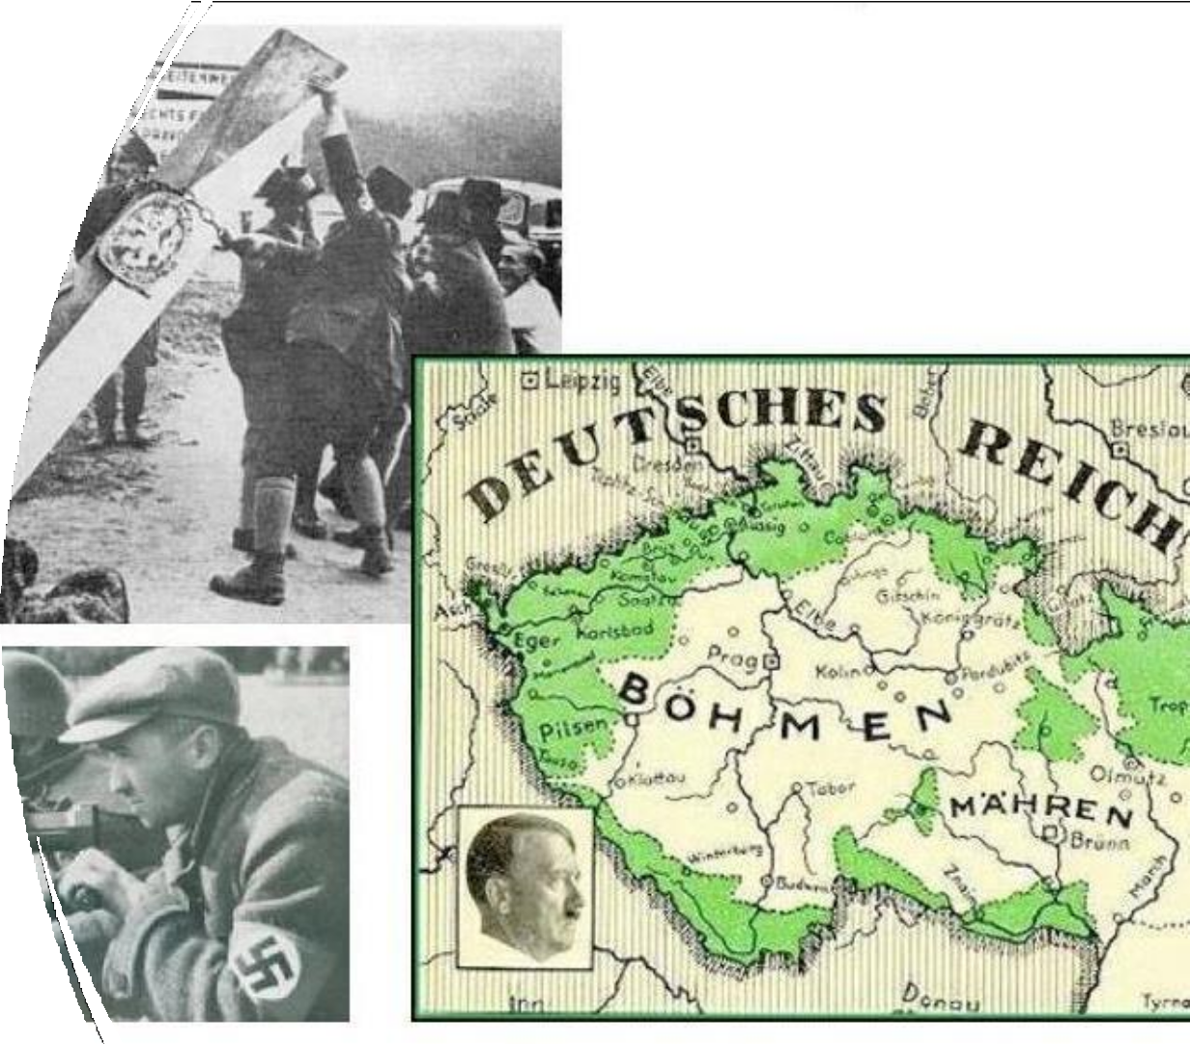
HRANICE JSOU JIZVY
MINULOSTI
Notes:
Se vznikem republiky v roce 1918 se dominantně německy mluvící oblast ocitá v novém státě, který je multietnický, i když nepříliš přiznaně. Československé vládě trvá dlouho, než najde cestu, jak s těmito obyvateli začít komunikovat a jak je oslovit, aby se začali podílet na společné demokracii a aby se její zástupci v parlamentu cítili skutečně přizváni.
V pestrém státě se ale německy mluvící obyvatelé cítí znevýhodněni a odcizeni od státu, nedochází ke vzájemnému souznění. V oblasti bývalých Sudet propukají radikální nálady, se vzestupem Německa se objevují názory, že by se k němu české pohraničí mělo připojit.
Slogan Heim ins Reich (Domů do Říše), oslovuje velkou část německy mluvících obyvatel. A dochází k rozkolu s Čechy, který vrcholí právě odtržením Sudet a připojením k Říši, což se v české paměti propsalo jako klíčový moment zrady – vzali nám republiku, která se stala neubránitelnou.
Tato událost se po válce odrazí i v tom, že vysídlení Němců probíhá na začátku velmi divoce, německy mluvící obyvatelé jsou lynčováni. To se do krajiny propisuje zásadním způsobem, protože odchází velká skupina lidí – zhruba 3,5 milionu Němců, kteří mají k této krajině vztah, rozumí jí, vědí, jak se o ni starat a jak v ní žít.
Místo nich přicházejí lidé, kteří ten vztah nemají. Část z nich je do pohraničí nalákána různými vládními programy nebo dokonce donucena tam odejít. To se podepisuje na oblasti bývalých Sudet dodnes. Když se podíváme na různé sociodemografické údaje, tak vidíme, že ten kraj není v pořádku, je poznamenaný.
Souvisí to se ztrátou vztahu k místu, určitému vykořenění, k doplnění skupinami obyvatel, kteří se tam necítí doma a nejsou schopni si vazbu vytvořit. Vidíme také určitou exkluzivnost center, která nasávají hlavní část osidlovací vlny, jako je Cheb, Ústí nad Labem nebo Liberec. Potom ale zůstávají rozsáhlé oblasti, které dosídleny nejsou. A dnes se to už těžko bude dít například proto, že tam nejsou pracovní místa.
Nejhorší situace je právě v oblasti bývalých Sudet, v Ústeckém a Karlovarském kraji. I sociodemografické údaje jako porodnost nebo nezaměstnanost neustále ukazují dělicí čáru, kde Sudety byly a kde nebyly. Vše ukazuje na jasnou spojitost.
Oblasti se nepodařilo dosídlit tak, aby se zahladila přetržená kontinuita. Osidlování neproběhlo v takovém měřítku, jak bylo potřeba. Současně kraje trpí tím, že část sídel úplně zanikla, zanikla i část průmyslu. Inovační potenciál se dnes soustřeďuje na centrum a bývalé Sudety zůstávají opuštěnou periferií.
Proces zahojování Sudet je dlouhý a zdlouhavý i z toho důvodu, že mu není věnována pozornost. Ani po revoluci v roce 1989 nedochází k tomu, že by se tam objevily nějaké zajímavější investice nebo že by se pohraničí stalo centrem pozornosti vládních programů a investic.
Trochu tomu ale pomáhá napojení regionů na přeshraniční sousedy – rozvíjí se spolupráce s Bavorskem, Saskem i Polskem, která je štědře dotovaná z EU. To je způsob, jak bolavý region zahojit nebo přispět k jeho postupné „normalizaci“ ve smyslu návratu lidí, práce a celkového rozvoje.
Odchod lidí do Prahy a dalších center je asi nevyhnutelný, ale podpora infrastruktury a vzdělání může přispět k tomu, že se z pohraničí stane vyrovnaný a prosperující kraj. Spousta mladých lidí, kteří se tam dnes vrací, ví, proč jdou zpátky. Protože se jim tam líbí a nachází v přírodě odpověď na to, co postrádají ve městě. Potenciál je velký, jenom ho podpořit.
Může být cestou třeba turistický ruch? Nemůže to naopak kraj poškodit?
Turismus může pomoci v tom, že přinese kapitál a rozvoj služeb. Současně by bylo dobré, aby se z oblasti nestal skanzen. Je potřeba budovat lokální identitu, která by odolala těmto svodům a vyprázdnění.

Slide 15
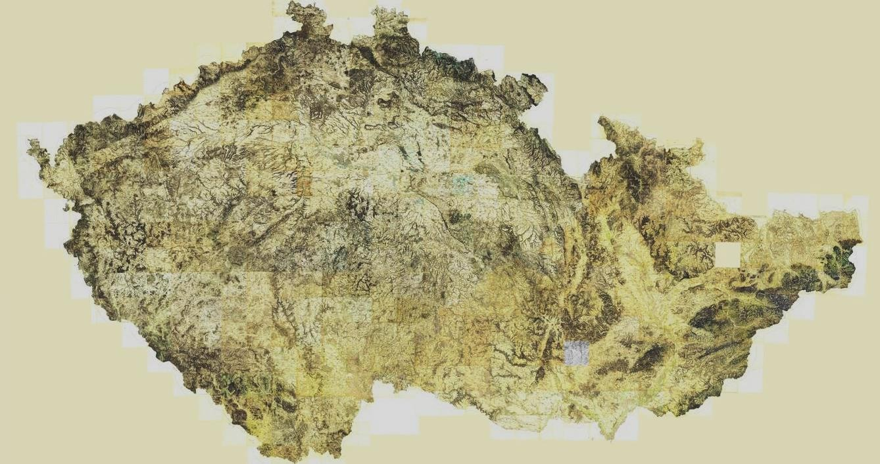


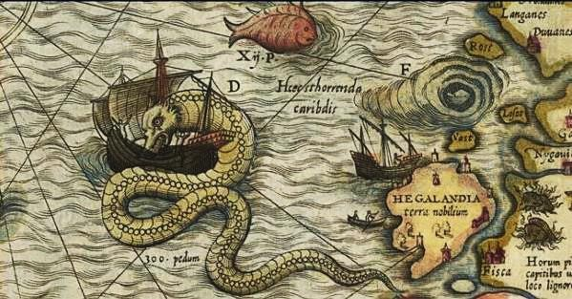
NA HRANICÍCH SE SETKÁVAJÍ RŮZNÉ SVĚTY
„hic sunt Dracones“

Slide 16


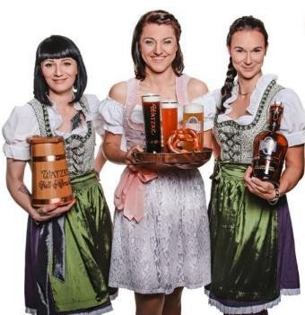
JINÝ KRAJ, JINÝ MRAV
Notes:
Do Německa nejezděte, pokud máte u sebe:
vystřelovací a vyhazovací nože delší než 8,5 centimetrů
nože vystřelovací, kde je oboustranně nabroušená čepel – na délce čepele nezáleží
nože, kterým říkáme motýlek – jednoručně otevíratelné nože s pojistkou
nože s pevnou čepelí delší než 12 cm
Belgie 🇧🇪
Všeobecný zákaz nošení nožů.
Francie posuzuje všechny nože jako zakázané předměty,
V Anglii platí "offensive weapon act", který veškeré předměty, jež by mohly být zaměněny se zbraněmi, klasifikuje jako zakázané. Do tohoto zákona spadají jak všechny nože, tak i broušená a špičatá nářadí. Tyto předměty nesmí být nošeny na veřejnosti a zvláště ne ve městech. S

Slide 17
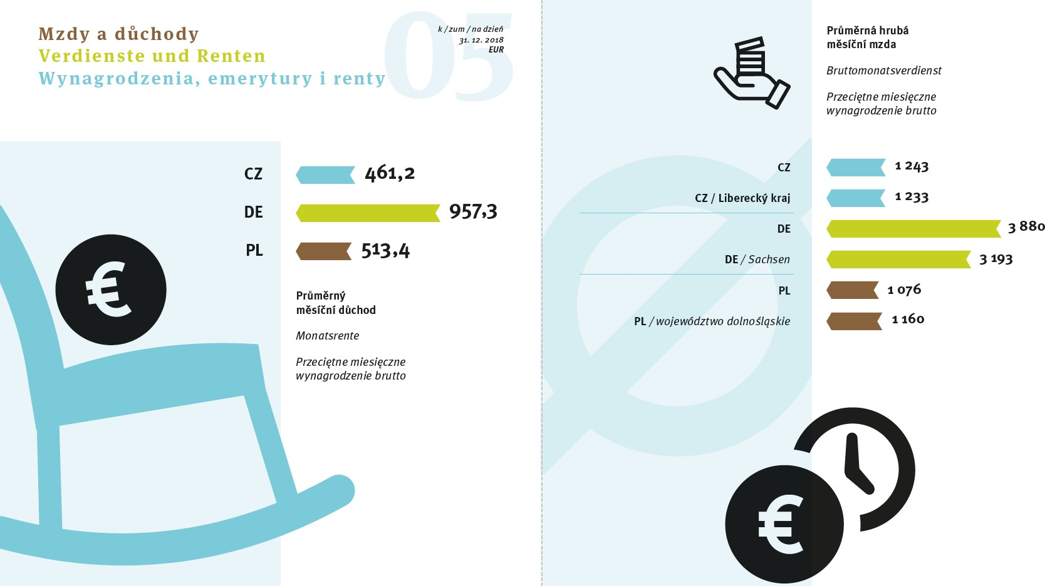

Slide 18
EVROPSKÉ SESKUPENÍ PRO ÚZEMNÍ SPOLUPRÁCI
Legislativní rámec
Nařízení Evropského parlamentu a Rady (ES) č. 1082/2006 ze dne 5. července 2006 o evropském seskupení pro územní spolupráci (ESÚS)
Nařízení Evropského parlamentu a Rady (EU) č. 1302/2013 ze dne 17. prosince 2013, kterým se mění nařízení (ES) č. 1082/2006 o evropském seskupení pro územní spolupráci (ESÚS), pokud jde o vyjasnění, zjednodušení a zlepšení zřizování a fungování takovýchto seskupení
Český právní řád zahrnul příslušný právní rámec do zákona č. 248/2000 Sb., o podpoře regionálního rozvoje, a to novelou pod č. 154/2009 Sb.
Notes:
1082/2006 byl vytvořen právní základ pro vytváření a fungování nového typu právního subjektu, jehož cílem je usnadnit a podporovat především územní spolupráci, včetně jednoho nebo více typů přeshraniční, nadnárodní a meziregionální spolupráce, mezi jeho členy za účelem posílení hospodářské, sociální a územní soudržnosti EU. Je vhodný např. pro regiony, které historicky fungují jako integrovaný celek, ale díky politickým změnám se staly součástí různých států.

Slide 19
Fungování ESÚS
Právní subjektivita
Členové
Cíle a projekty
Financování
Správa a řízení
Notes:
Právní subjektivita:
ESUS má právní subjektivitu, což znamená, že může nabývat movitý i nemovitý majetek, přijímat zaměstnance do pracovního poměru či vystupovat před soudem a uzavírat smlouvy
Základními orgány ESÚS jsou:
shromáždění, které je tvořeno zástupci jeho členů
b) ředitel, který ESÚS zastupuje a jedná jeho jménem.
Shromáždění ESÚS schvaluje na každý rok rozpočet, který je předmětem výroční zprávy ověřované nezávislými experty.
ESÚS odpovídá za veškeré své dluhy.
Proces vzniku
. Úmluva stanoví název ESÚS a jeho sídlo, které musí být v členském státě, podle jehož práva je zřízen alespoň jeden z členů, dále rozsah území, na němž může ESÚS plnit své úkoly, konkrétní cíl a úkoly ESÚS, dobu jeho trvání a podmínky, kterými se řídí jeho rozpuštění, seznam členů ESÚS, seznam orgánů, pravidla pro zaměstnance ESÚS atd.
Na základě úmluvy přijímají budoucí členové ESÚS stanovy, které obsahují další upřesnění.
Po oznámení budoucího člena ESÚS členský stát, který obdržel oznámení, ve lhůtě šesti měsíců schválí účast případného budoucího člena v ESÚS a úmluvu.
Pokud neschválí, tak vyzývá ke změně
Úmluva, stanovy a veškeré jejich pozdější změny se registrují nebo zveřejňují v členském státě, v němž má dotyčné ESÚS své sídlo, v souladu s vnitrostátní legislativou tohoto členského státu. ESÚS nabývá právní subjektivitu dnem registrace úmluvy a stanov nebo dnem jejich zveřejnění, podle toho, co nastane dříve. Členové informují dotčené členské státy a Výbor regionů o registraci nebo zveřejnění úmluvy a stanov. Následně ESÚS prostřednictvím Výboru regionů zajistí oznámení o zřízení ESÚS v Úředním věstníku Evropské unie.
Členové:
Členy ESUS mohou být regionální a místní orgány, státní orgány, veřejnoprávní subjekty a podniky z různých členských států EU¹
ESÚS sdružuje členy nacházející se na území nejméně dvou států. Původní nařízení z roku 2006 umožňovalo založit ESÚS jen členským státům EU, avšak změnou nařízení z roku 2013 došlo k rozšíření i na třetí země a zámořské země a území. ESÚS tak může sdružovat členy pocházející z území nejméně dvou členských států a jedné nebo více třetích zemí sousedících nejméně s jedním z těchto členských států včetně jeho nejvzdálenějších regionů, pokud tyto členské státy a třetí země společně vykonávají činnosti v rámci územní spolupráce nebo provádí programy podporované Unií.
Cíle a projekty:
Hlavním cílem ESUS je usnadnit a podpořit přeshraniční, nadnárodní a meziregionální spolupráci. Projekty mohou zahrnovat oblasti jako doprava, životní prostředí, zdravotnictví, vzdělávání a další
Financování:
ESUS může získávat finanční prostředky z různých zdrojů, včetně Evropských strukturálních a investičních fondů, národních a regionálních rozpočtů, a soukromých investic
Správa a řízení:
Každé ESUS má své vlastní stanovy a orgány řízení, které definují jeho strukturu, rozhodovací procesy a způsob fungování

Slide 20

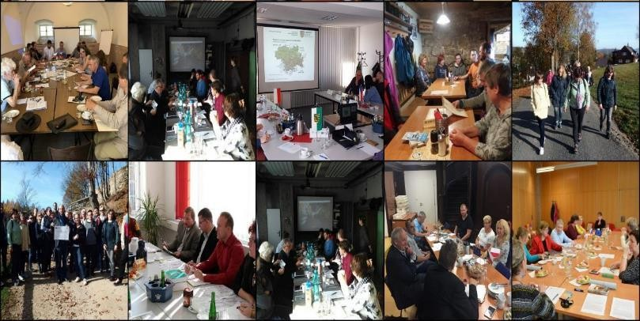
Pracovní skupiny či komise problematiku z obou stran hranice
složené z odborníků na danou

Slide 21



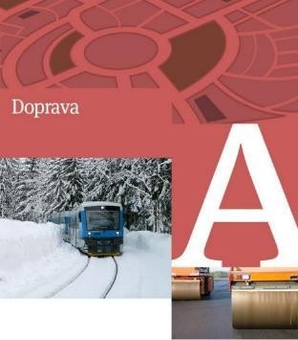

Cestovní ruch Životní prostředí Doprava
Kultura Hospodářství Sport Školství
Krizový management
Veřejné zdraví Školství Lidské zdroje Historie
Územní plánování Regionální rozvoj Sociální věci Zemědělství

Slide 22


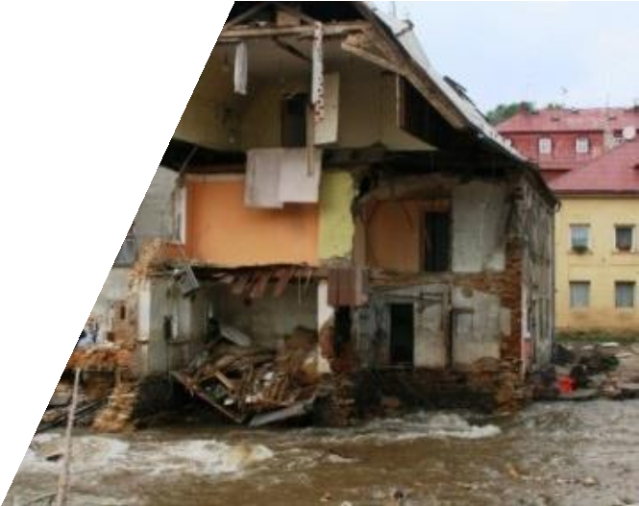

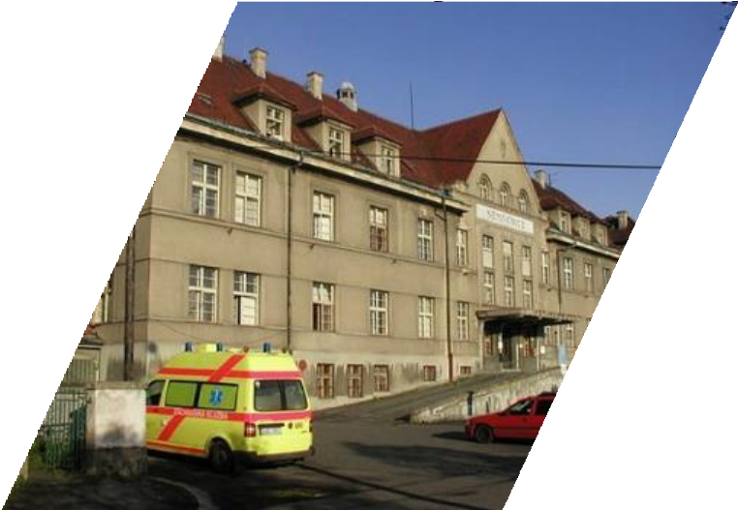


Slide 23
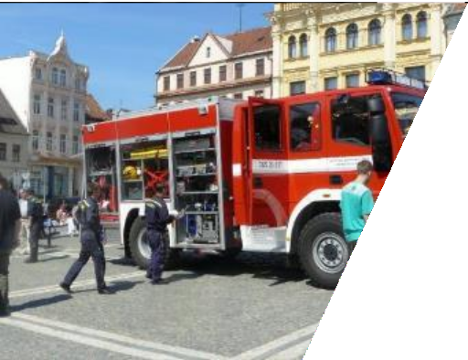
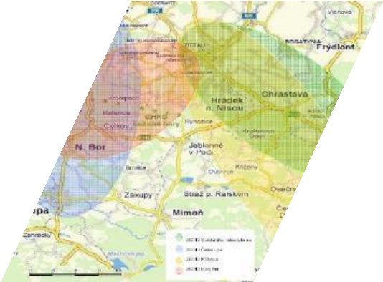
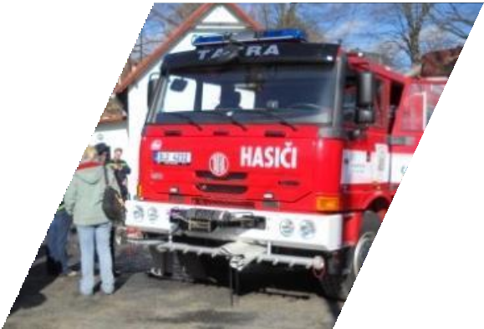
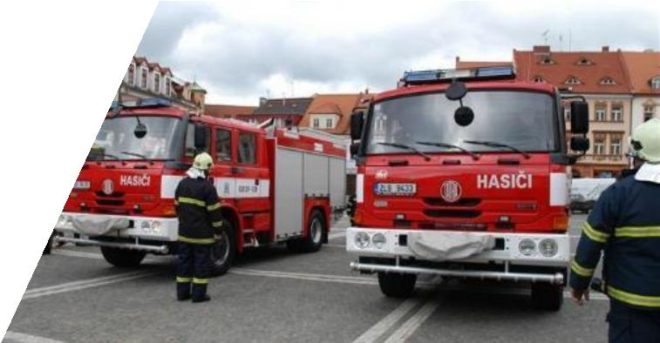
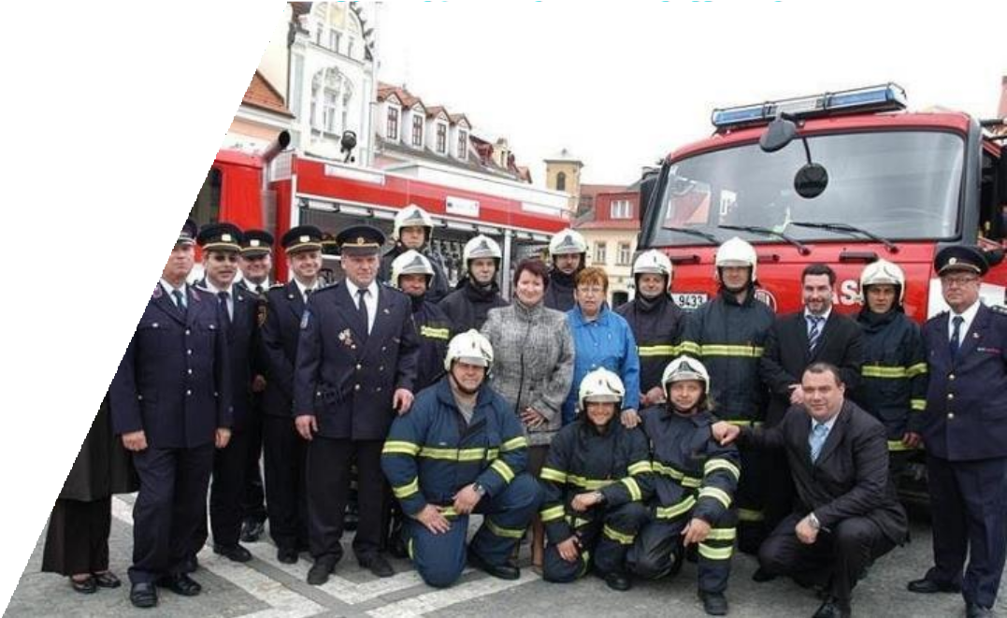
Systém odvracení ohrožení a poskytování
pomoci v příhraničí

Slide 24
Programové nástroje
Společný strategický rámec
Dohoda o partnerství
Notes:
Společný strategický rámec představuje v období 2014-2020 novou formu koordinace kohezní politiky. Dle článku 10 Nařízení Evropského parlamentu Rady (EU) č. 1303/2013 „SSR stanoví strategické hlavní zásady, jež usnadní proces programování a odvětvovou a územní koordinaci zásahů Unie prostřednictvím fondů ESI a s ostatními příslušnými politikami a nástroji Unie v souladu se záměry a cíli strategie Unie pro inteligentní a udržitelný růst podporující začlenění a současně zohlední hlavní územní problémy různých typů území“. SSR má usnadnit přípravu dohody o partnerství a programů
Dohoda o partnerství je základní zastřešující strategický dokument na úrovni každého členského státu pro čerpání finančních prostředků z evropských strukturálních a investičních fondů v programovém období 2014–2020. Na základě Společného strategického rámce každý členský stát ve spolupráci se svými partnery a v dialogu s Evropskou komisí vypracuje Dohodu o partnerství, jejíž obsah je definován v čl. 15 Nařízení Evropského parlamentu Rady (EU) č. 1303/2013.

Slide 25
Operační programy
Každý program stanoví, na základě jaké strategie bude program přispívat k rozvoji EU, přičemž tato strategie musí být v souladu s příslušnými nařízeními, pravidly pro daný fond a dohodou o partnerství.
Každý program obsahuje analytickou část, která se zabývá vyhodnocením socioekonomického prostředí a stanovením slabých a silných stránek podporovaného území.
Každý program vymezí priority prostřednictvím stanovení zvláštních cílů, finančních prostředků na podporu z fondů ESI a odpovídajícího vnitrostátního spolufinancování a dále popis opatření.
Notes:
Na základě Dohody o partnerství každý členský stát zpracovává jednotlivé programy (operační programy). V souladu s principem partnerství jsou programy připravovány v úzké spolupráci vlády dané členské země s dalšími subjekty – regionálními a místními orgány, hospodářskými a sociálními subjekty, zástupci nevládního neziskového sektoru apod. Programy v rámci cíle Evropská územní spolupráce jsou připravovány ve spolupráci s členskou zemí, resp. členskými zeměmi zapojenými do příslušných progra

Slide 26
Ukazatele programů
a) finanční ukazatele týkající se přidělených výdajů;
b) ukazatele výstupů týkající se podporovaných operací;
c) ukazatele výsledků týkající se dotyčné priority.

Slide 27
Řízení programu
řídící orgán, který je pověřený řízením daného programu
certifikační orgán, který je pověřený ověřováním výdajů a žádostí o platby před jejich odesláním Evropské komisi
auditní orgán, který je pověřený ověřováním účinného fungování nastaveného řídícího a kontrolního mechanismu v daném programu.

Slide 28
Pravidlo n+3
Pravidlo n+3, které je administrativním nástrojem k zajištění plynulosti čerpání finančních prostředků ze strukturálních fondů, znamená, že každý finanční závazek členské země přijatý vůči Evropské komisi musí být splněn do 3 let od jeho přijetí.

Slide 29
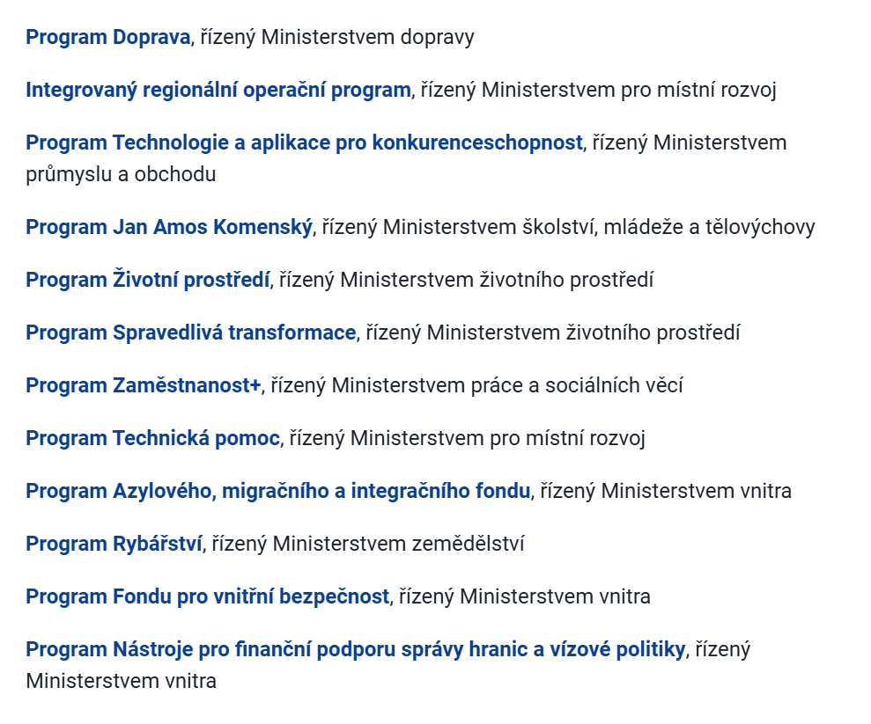
Přehled programů v období 2021-2027

Slide 30
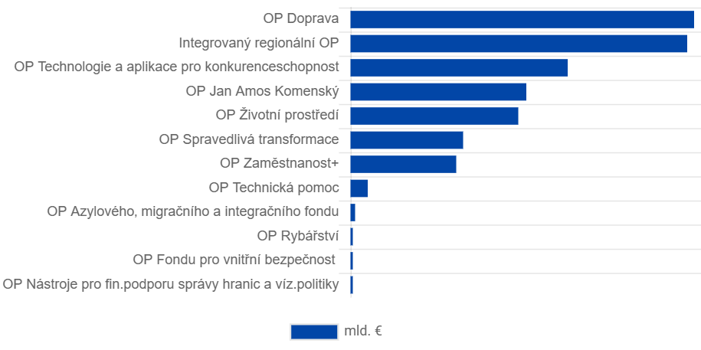
Notes:
Alokace

Slide 31
Program Doprava
Pro Českou republiku je jednoznačnou prioritou rozvoj páteřní, příměstské a městské dopravní infrastruktury a udržitelné dopravy, což umožní lepší propojení mezi regiony, potažmo České republiky s ostatními státy EU.
Udržitelná celostátní a regionální mobilita v silniční a železniční dopravě
Alternativní paliva.
Program má tři věcné priority a čtvrtá je určena pro Technickou pomoc.

Slide 32
iROP
Prioritou programu je vyvážený rozvoj území, zkvalitnění infrastruktury, zlepšení veřejných služeb a veřejné správy a zajištění udržitelného rozvoje v obcích, městech a regionech.

Slide 33
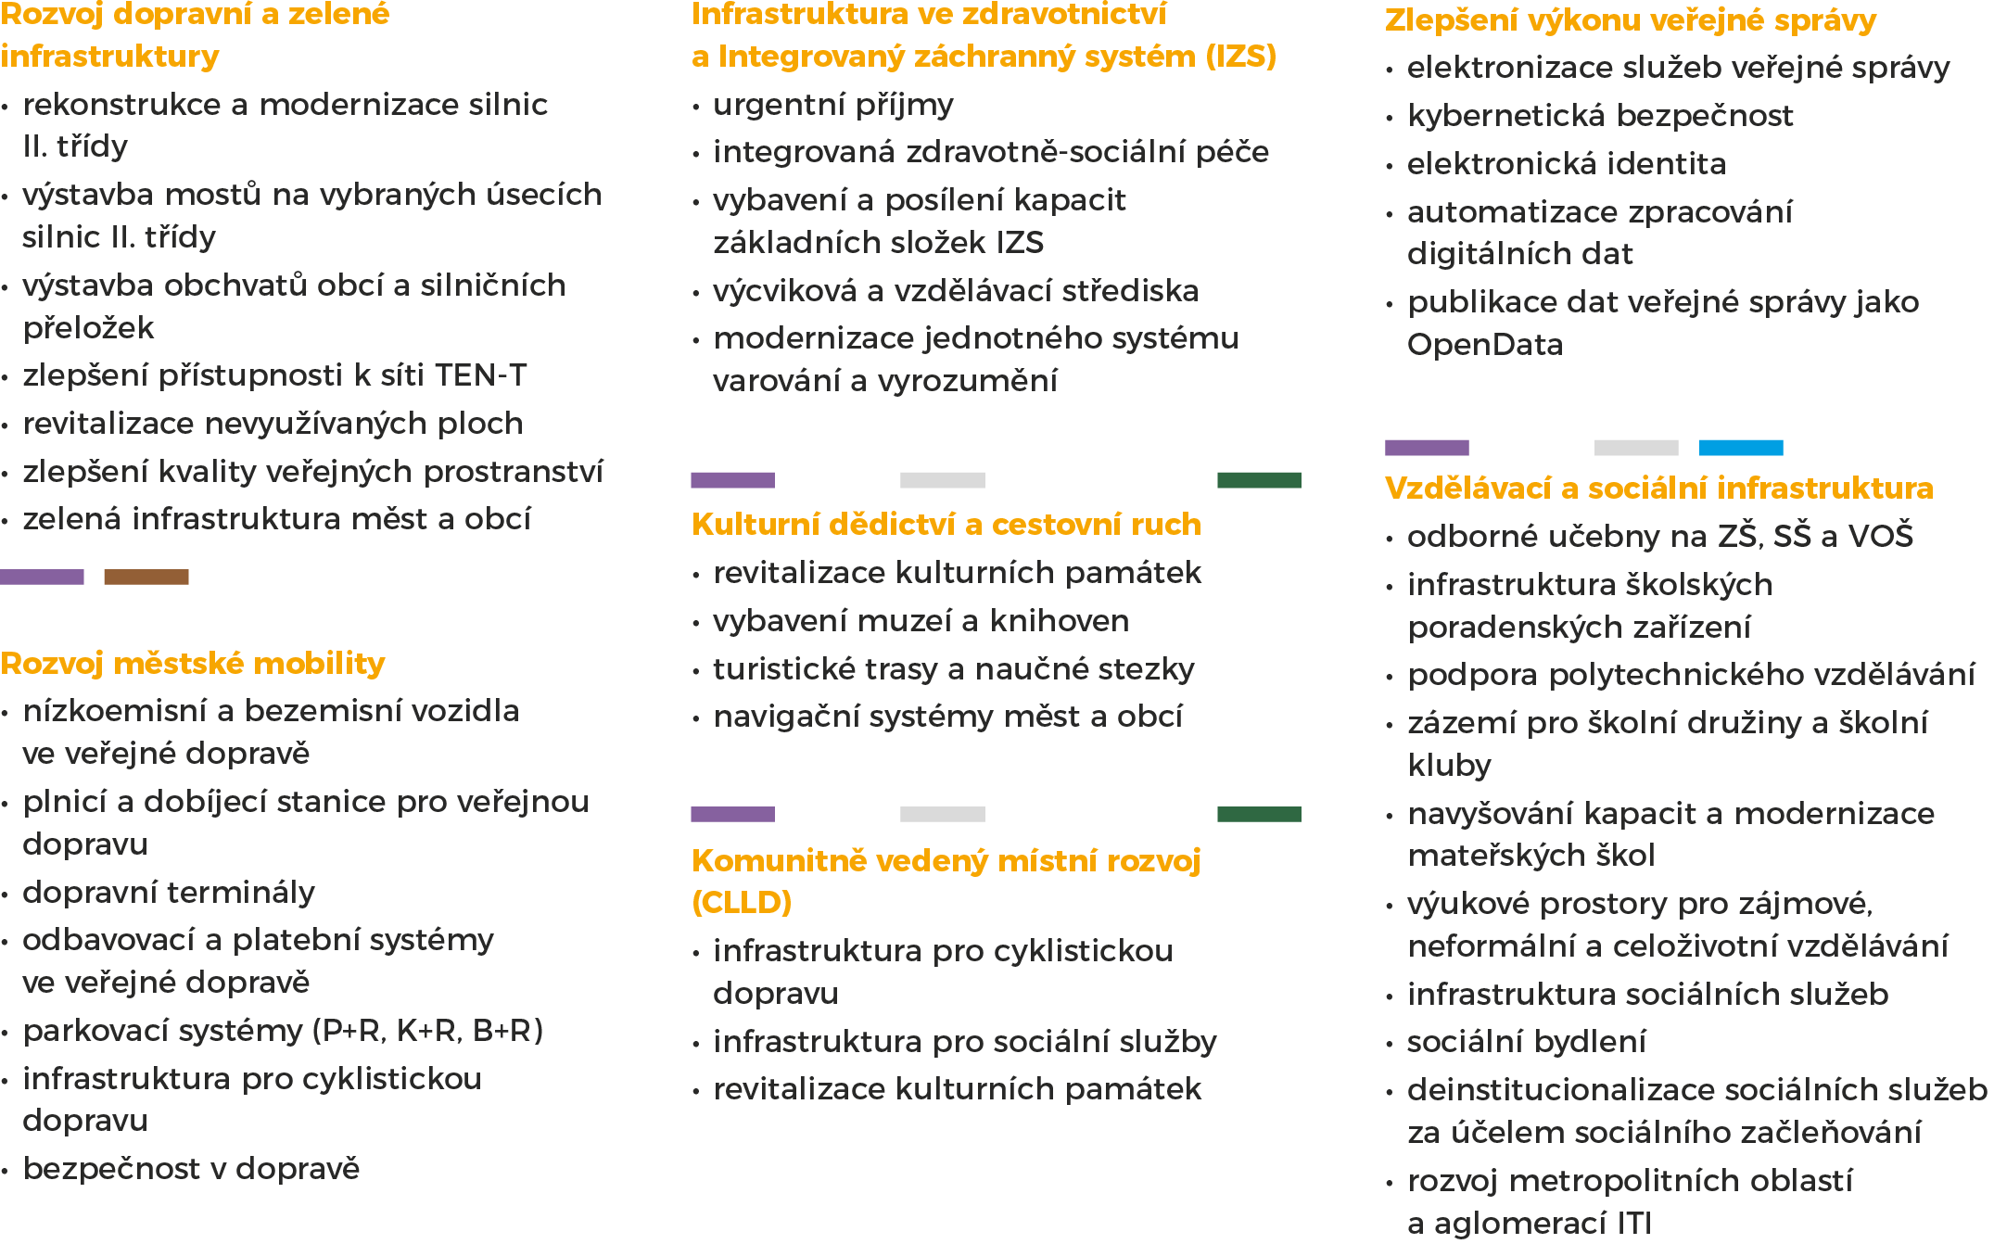
iROP

Slide 34
Technologie a aplikace pro konkurenceschopnost
Finanční prostředky mohou žadatelé využít na spolufinancování podnikatelských projektů v oblasti výzkumu, vývoje a inovací, digitalizace a na digitální infrastrukturu, rozvoj podnikání, chytrou a udržitelnou energetiku a cirkulární ekonomiku.

Slide 35
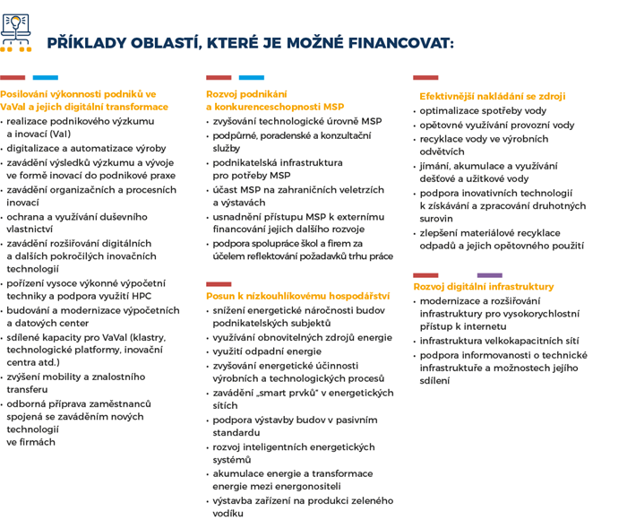

Slide 36
JAK
Cílem je podpořit kvalitu a dostupnost vzdělávání na všech úrovních, počínaje předškolním vzděláváním a konče oblastí výzkumu a vývoje.
Nosnou myšlenkou je celoživotní vzdělávání.

Slide 37
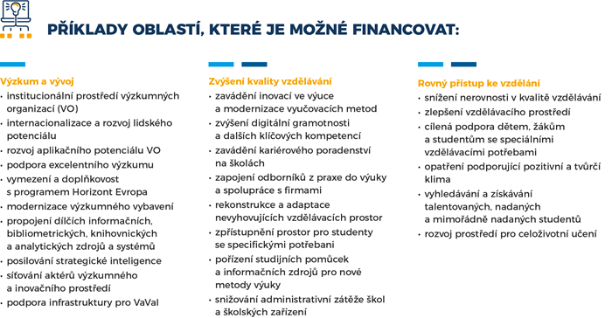

Slide 38
Životní prostředí
adaptace na změnu klimatu, podporu vzdělávání, prevenci vzniku dalších typů odpadů jako jsou potravinové odpady, textil nebo odpady ze zdravotnictví apod.
Program je zaměřený zejména na veřejný sektor, nicméně v oblasti oběhového hospodářství, anebo ochrany ovzduší, dochází k zapojení soukromého sektoru.

Slide 39
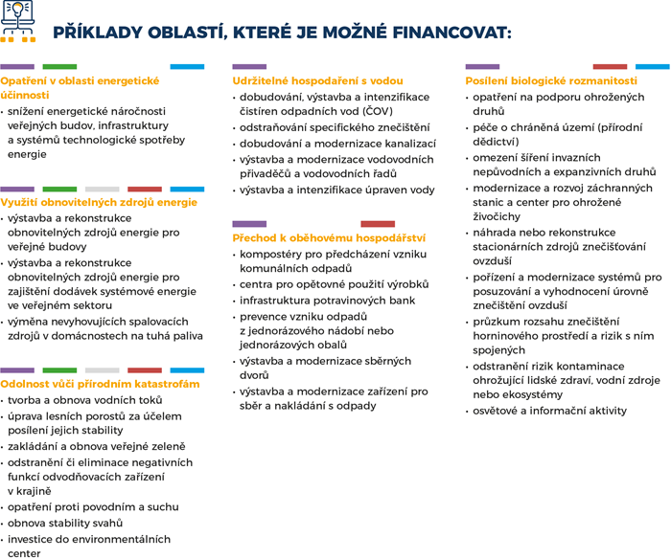

Slide 40
Spravedlivá transformace
Zcela nový program zaměřeným na řešení dopadů odklonu od uhlí v nejvíce zasažených regionech – Karlovarském, Moravskoslezském a Ústeckém kraji (tzv. uhelné regiony).
Cílem podpory je zejména zajistit dostatek pracovních míst pro pracovníky, kteří odcházejí z uhelného průmyslu i zlepšení životního prostředí.

Slide 41
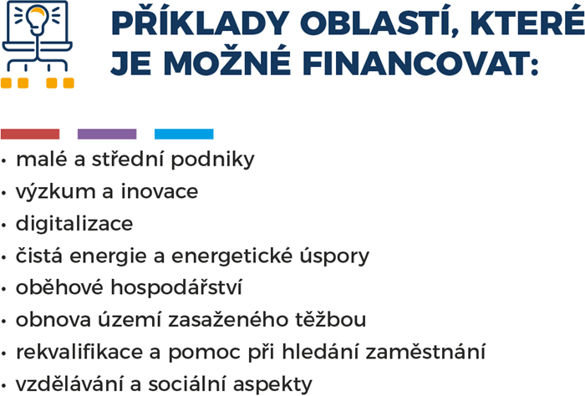
Notes:
Střední podnik má maximálně 250 zaměstnanců, obrat nepřesahující 50 milionů EUR a rozvahu nepřesahující 43 milionů EUR, malý podnik má maximálně 50 zaměstnanců a obrat nebo rozvahu nepřesahující 10 milionů EUR, mikropodnik má maximálně 10 zaměstnanců a obrat nebo rozvahu nepřesahující 2 miliony EUR.

Slide 42
Zaměstnanost Plus
zefektivnění veřejné správy pro poskytování kvalitních služeb a zvýšení účasti znevýhodněných skupin na trhu práce.
Modernizace institucí na trhu práce,
podpora rovných příležitostí a slaďování pracovního a osobního života a další profesní vzdělávání.
Podpora a využití pracovní mobility,
Sociální začleňování
Sociální bydlení, to jsou další témata programu s důrazem na klientsky orientované sociální služby a zlepšování kvality a dostupnosti zdravotní péče.

Slide 43
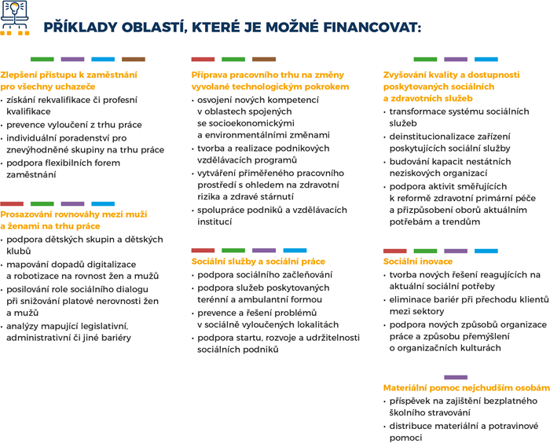

Slide 44
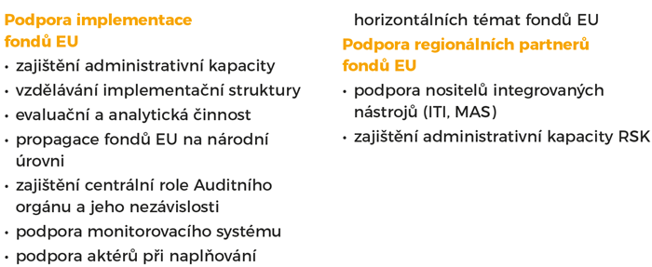
Operační program Technická pomoc
Umožnit a usnadnit čerpání a především zajistit efektivní využití finančních prostředků.

Slide 45
Operační program Azylového, migračního a integračního fondu
podpora účinné integrace státních příslušníků třetích zemí.
Podpora aktivity návratové politiky, jako je zajištění účinného a důstojného navracení a reintegrace, a to jak na bázi dobrovolných návratů, tak v nezbytných případech nucených návratů.
Podporovanou oblastí je i boj s nelegální migrací včetně aspektů pracovního vykořisťování. V neposlední řadě je z programu podporováno účinné fungování azylového systému.

Slide 46
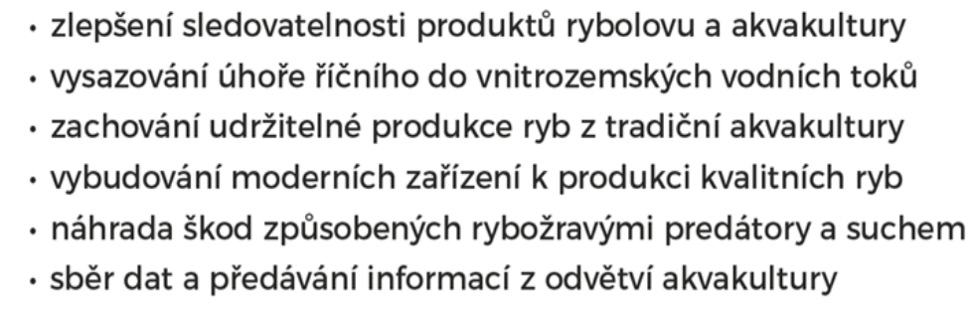
Rybářství
zaměřen na odvětví sladkovodní akvakultury a jeho hlavním cílem je konkurenceschopná, odolná a udržitelně se rozvíjející akvakultura, což je zároveň hlavní cíl pro oblast akvakultury definovaný v Zelené dohodě a v navazující strategii Evropské komise „Od zemědělce ke spotřebiteli“.

Slide 47
Operační program Fondu pro vnitřní bezpečnost
Podporované aktivity z OP FVB jsou zaměřeny na usnadnění výměny informací mezi příslušnými subjekty vnitřní bezpečnosti; zlepšení přeshraniční spolupráce bezpečnostních sborů; posilování kapacit v oblasti předcházení závažné trestné činnosti, terorismu a radikalizaci a boje proti nim.
Příjemci programu jsou zejména bezpečnostní sbory, jako je Policie České republiky či Celní správa České republiky.

Slide 48
Operační program Nástroje pro finanční podporu správy hranic a vízové politiky
Podporované aktivity jsou zaměřeny na ochranu vnějších hranic Evropské unie a podporu společné vízové politiky.
Podpora rozvoje a provozu rozsáhlých informačních systémů v této oblasti (např. Schengenský informační systém, Systém vstupu a výstupu (tzv. EES) či Evropský systém pro cestovní informace a povolení (tzv. ETIAS, neboli evropská „ESTA“)).
Program se dále zaměřuje na posílení složek hraniční kontroly jak po materiální stránce, tak z pohledu lidských zdrojů.
Rozvoj provádění společné vízové politiky (tzv. krátkodobá neboli schengenská víza).
Příjemci programu jsou zejména organizační složky státu, jako je Policie České republiky či Ministerstvo zahraničních věcí.

Slide 49
Programy přeshraniční spolupráce
Interreg
Interreg je klíčový nástroj Evropské unie (EU) podporující spolupráci přes hranice prostřednictvím financování projektů.
Cílem je společně řešit společné výzvy a nacházet sdílená řešení v oblastech jako jsou zdraví, životní prostředí, výzkum, vzdělávání, doprava a udržitelná energie

Slide 50
Hlavní cíle
Posílení regionálního rozvoje: Podpora harmonického ekonomického, sociálního a územního rozvoje EU.
Snížení ekonomických rozdílů: Pomoc regionům s nižšími příjmy a vyšší nezaměstnaností.
Podpora inovací a výzkumu: Financování projektů zaměřených na inovace, výzkum a technologický rozvoj

Slide 51
Typy programů Interreg
Interreg A (Přeshraniční spolupráce): Projekty mezi sousedními regiony dvou nebo více zemí.
Interreg B (Nadnárodní spolupráce): Projekty mezi většími geografickými oblastmi, zahrnující více zemí.
Interreg C (Meziregionální spolupráce): Projekty zaměřené na výměnu zkušeností a osvědčených postupů mezi regiony celé EU

Slide 52
Financování a podpora
Spolufinancování: Projekty jsou spolufinancovány z Evropského fondu pro regionální rozvoj (ERDF) a národních zdrojů.
Podporované aktivity: Konference, workshopy, příprava strategií, akčních plánů, školení a pilotní investice
Notes:
Úspěšné projekty
Zdraví a životní prostředí: Projekty zaměřené na zlepšení zdravotní péče a ochranu životního prostředí.
Doprava a mobilita: Iniciativy na zlepšení dopravní infrastruktury a udržitelné mobility.
Vzdělávání a výzkum: Programy podporující vzdělávání, výzkum a inovace

Slide 53
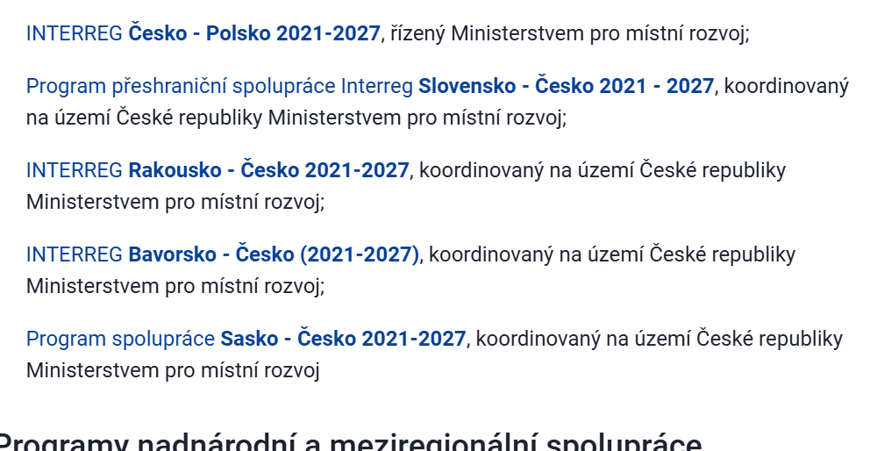

Slide 54
INTERREG Česko - Polsko 2021-2027
Programové území, ležící v česko-polském pohraničí, je tvořeno regiony NUTS 3, které představuje:na české straně: Liberecký kraj, Královéhradecký kraj, Pardubický kraj, Olomoucký kraj a Moravskoslezský kraj a
na polské straně: podregion Bielski a Rybnicki (Slezské vojvodství), Jeleniogórski a Wałbrzyski (Dolnoslezské vojvodství), Nyski a Opolski (Opolské vojvodství) a dále okresy Strzeliński (podregion Wrocławski v Dolnoslezském vojvodství) a Pszczyński (podregion Tyski ve Slezském vojvodství).
Notes:
Priorita 1 – Integrovaný záchranný systém a životní prostředíPodpora přizpůsobení se změně klimatu, prevence rizika katastrof a odolnosti vůči nim, s přihlédnutím k ekosystémovým přístupům
Posilování ochrany a zachování přírody, biologické rozmanitosti a zelené infrastruktury, a to i v městských oblastech, a omezování všech forem znečištění
Priorita 2 – Cestovní ruchPosilování úlohy kultury a udržitelného cestovního ruchu v hospodářském rozvoji, sociálním začleňování a sociálních inovacích
Priorita 3 – DopravaRozvoj a posilování udržitelné, inteligentní a intermodální celostátní, regionální a místní mobility odolné vůči změnám klimatu, včetně lepšího přístupu k síti TEN-T a přeshraniční mobility
Priorita 4 – Spolupráce institucí a obyvatelZvýšení efektivnosti veřejné správy podporou právní a správní spolupráce a spolupráce mezi občany, aktéry občanské společnosti a orgány, zejména s cílem vyřešit právní a jiné překážky v příhraničních regionech
Budování vzájemné důvěry, zejména podporou akcí „people to people“
Priorita 5 – PodnikáníPosilování udržitelného růstu a konkurenceschopnosti malých a středních podniků a vytváření pracovních míst v malých a středních podnicích, mimo jiné pomocí produktivních investic
Alokace: 166 349 572,40 €
Fond: EFRR
Výše dotace projektu z EFRR: 80%
Web: www.cz-pl.eu

Slide 55
Program přeshraniční spolupráce Interreg Slovensko - Česko 2021 - 2027
Hlavním cílem programu je podporovat udržitelnou přeshraniční spolupráci a napomáhat tak ke zlepšení ekonomické, sociální a územní integrace v programovém území. Budou podporovány projekty, které zlepší kvalitu života v slovensko-českém pohraničí.
Programové území umožní podporu pro projekty s pozitivním přeshraničním dopadem v Jihomoravském, Zlínském a Moravskoslezském kraji na české straně a v Trnavském, Trenčianském a Žilinském kraji na slovenské straně.
Notes:
Priority
1.1 Životní prostředí
2.1 Vzdělávání
2.2.Kultura a cestovní ruch
3.1 Institucionální spolupráce
3.2 Místní iniciativy

Slide 56
INTERREG Rakousko - Česko 2021-2027
Hlavním cílem programu je prostřednictvím realizace projektů v tematických oblastech: věda a výzkum, ochrana klimatu a životního prostředí, vzdělávání, kultura a cestovní ruch, přeshraniční správa opět podporovat udržitelnou přeshraniční spolupráci a napomáhat tak ke zlepšení ekonomické, sociální a územní integrace. Dotace projektu z EFRR je ve výši 80% celkových způsobilých výdajů.
Česká republika: Jihomoravský kraj, Jihočeský kraj, Kraj Vysočina
Rakousko: Mostviertel-Eisenwurzen, Sankt Pölten, Waldviertel, Weinviertel, Wiener Umland-Nordteil, Wien, Innviertel, Linz-Wels, Mühlviertel, Steyr-Kirchdorf
Notes:
1. Výzkum a inovace ​
Vytvoření a posílení platforem VaVaI, výměna know-how, podpora konkurenceschopnosti MST
2. Klima a životní prostředí
Opatření na přizpůsobení se změně klimatu, opatření ekologického vodního hospodářství, opatření zaměřená na ochranu přírody, zlepšení a ochranu biologické rozmanitosti
3. Vzdělávání, kultura a cestovní ruch
Podpora přeshraničního vzdělávání od předškolního po vysokoškolské a odborné
Opatření zaměření na posílení odolnosti odvětví cestovního ruchu a kultury, zlepšení turistické infrastruktury a digitalizace
4. Přeshraniční správa
Spolupráce a posílení institucionálních kapacit institucí, podpora projektu malého rozsahu tzv. „people-to-people“ aktivity

Slide 57
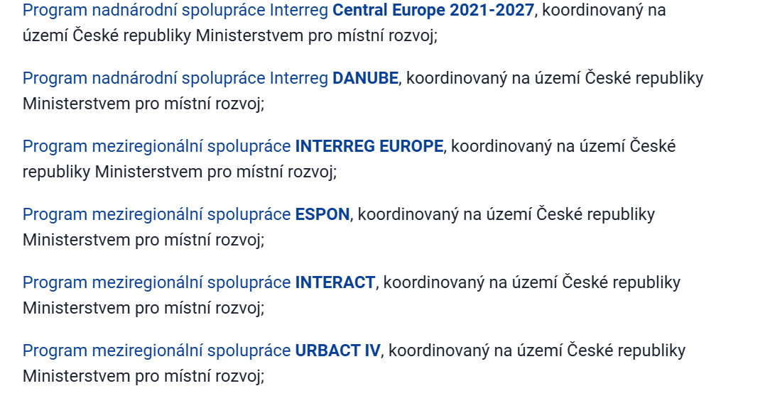
Programy nadnárodní a meziregionální spolupráce

Slide 58
INTERREG EUROPE (2021-2027)
Cíl programu
Zlepšit implementaci regionálních rozvojových politik, včetně programů Investice pro růst a zaměstnanost
Území programu
Všechny státy EU + Švýcarsko a Norsko
Tematické zaměření programu
Jediná priorita programu: Lepší správní/institucionální spolupráce
Umožní projektům realizovat aktivity zaměřené na posilování institucionální kapacity a výměnu dobrých praxí mezi subjekty zapojených do realizace regionální politiky, ve všech oblastech odpovídajících tematickému zaměření kohezní politiky.

Slide 59
Tematické oblasti
Cíl politiky 1: Inteligentnější Evropa
Cíl politiky 2: Zelenější Evropa
Cíl politiky 3: Propojenější Evropa
Cíl politiky 4: Sociálnější Evropa
Cíl politiky 5: Evropa blíže občanům
Notes:
Cíl politiky 1: Inteligentnější Evropa
Posilování výzkumných a inovačních kapacit a pokročilých technologií
Digitalizace
Konkurenceschopnost malých a středních podniků
Rozvoj dovedností pro inteligentní specializaci
Cíl politiky 2: Zelenější EvropaEnergetická účinnost a podpora energie z obnovitelných zdrojů
Rozvoj inteligentních energetických systémů
Prevence rizik a přizpůsobení se změně klimatu
Udržitelné nakládání s vodou
Oběhové hospodářství
Ochrana biodiverzity
Podpora udržitelné multimodální městské mobility
Cíl politiky 4: Sociálnější EvropaRozvoj sociální ekonomiky a inkluze trhů práce
Odolnost systémů zdravotní péče
Udržitelný cestovní ruch a kultura
20% alokace programu na tyto tematické oblasti:
Cíl politiky 3: Propojenější EvropaRozvoj inteligentní a intermodální sítě TEN-T
Rozvoj inteligentní a intermodální celostátní, regionální a místní mobility včetně napojení na sítě TEN-T
Cíl politiky 4: Sociálnější Evropainkluzivní, moderní a odolné vzdělávání
Podpora začlenění znevýhodněných skupin obyvatelstva včetně migrantů
Cíl politiky 5: Evropa blíže občanůmpodpora integrovaného a inkluzivního sociálního, hospodářského a environmentálního rozvoje, kultury, přírodního dědictví, udržitelného cestovního ruchu a bezpečnosti v městských oblastech
podpory integrovaného a inkluzivního sociálního, hospodářského a environmentálního místního rozvoje, kultury, přírodního dědictví, udržitelného cestovního ruchu a bezpečnosti v jiných než městských oblastech
Podporované aktivity
Projekty
Jedná se o „měkké“ projekty zaměřené na posilování kapacit, výměnu zkušeností, přenos dobrých praxí a inovativních řešení, kterých se musí účastni partneři, alespoň ze 3 států.
Typické projektové aktivity
Konference, workshopy, příprava strategií, akčních plánů a postupů, doporučení studijní návštěvy, školení, pilotní investice.
Délka projektu a financování
Typický projekt trvá 4 roky.

Slide 60
Další programy
Národní plán obnovy
  Výměna zdrojů
  Podpora krajiny
  Soc. znevýhodnění
  Vybavení škol
Modernizační fond
  Malé fotovoltaické elektrárny

Slide 61
Mezinárodní visegradský fond
Mezinárodní visegradský fond (The International Visegrad Fund) byl založen 9. června 2000 čtyřmi členskými státy visegrádské skupiny - Česka, Maďarska, Polska a Slovenska. Jeho sídlo je v Bratislavě. Mezinárodní visegradský fondpodporuje regionální spolupráci v rámci Visegrádského regionu (V4) i mezi regionem V4 a dalšími zeměmi, regionem západního Balkánu a Východního partnerství.
Mezinárodní visegrádský fond je možné požádat o grant i podporu mobility. Podrobné informace jsou uvedeny na webových stránkách Fondu

Slide 62
Granty MVF
Visegradské granty podporují regionální partnerství mezi nevládními organizacemi a organizacemi občanské společnosti, veřejnými institucemi a obcemi, soukromými společnostmi a neziskovými organizacemi a vzdělávacími a výzkumnými středisky, jež přispívají ke spolupráci ve visegrádském regionu.
Projekty musí rozvíjet smysluplnou spolupráci a aktivní účast organizací z nejméně 3 zemí V4.
Přeshraniční spolupráce nejméně 2 organizací ze 2 sousedních zemí V4 může také získat podporu, pokud projekty probíhají v okruhu 40 km od hranice.
Maximální doba realizace projektu je 18 měsíců.
Granty mohou pokrýt až 100% rozpočtu projektu a 15% na režijní náklady.
Projekty musí řešit alespoň jeden z cílů sedmi oblastí zaměření grantového programu.

Slide 63
Fond malých projektů
Fond malých projektů (FMP) je projekt, který podporuje přeshraniční iniciativy a malé projekty regionálního a lokálního významu.
Hlavním cílem Fondu malých projektů je rozvíjet a podporovat spolupráci mezi institucemi, organizacemi a veřejnou správou na obou stranách hranice, a to se zaměřením na společné zlepšování kulturních, sociálních a ekonomických vztahů.
Základní charakteristika projektů podporovaných v rámci Fondu malých projektů (zejména odlišnosti od projektů podávaných přímo do programu Interreg V-A Rakousko – Česká republika):
FMP umožňuje realizovat projekty menšího rozsahu. Minimální dotace 3 000 EUR, maximálně 20 000 EUR.
Podporovány budou pouze neinvestiční projekty.
Je podporována spolupráce nejvýše tří projektových partnerů.
Doba trvání projektu je maximálně 15 měsíců včetně zpracování a odevzdání vyúčtování.
Fond malých projektů je spravován prostřednictvím Správců Fondu malých projektů, kteří nesou celkovou zodpovědnost za Fond malých projektů a jsou zároveň primárním kontaktem pro žadatele a příjemce.

Slide 64
Fond malých projektů
Fond malých projektů (v česko-polském programu nazývaný Fond mikroprojektů, v česko-bavorském programu Dispoziční fond).
Správa Fondu malých projektů / Fondu mikroprojektů / Dispozičního fondu je na české straně delegována na euroregiony, popř. na jiné subjekty z vymezeného území
Fond malých projektů představuje nástroj (operaci) na podporu nízkorozpočtových malých projektů investičního i neinvestičního charakteru v rámci programu spolufinancovaného v cíli Evropská územní spolupráce. Fond malých projektů má svou strategii a alokaci a prostřednictvím realizace malých projektů přispívá k naplňování věcných a finančních cílů tohoto programu.

Slide 65



Slide 66
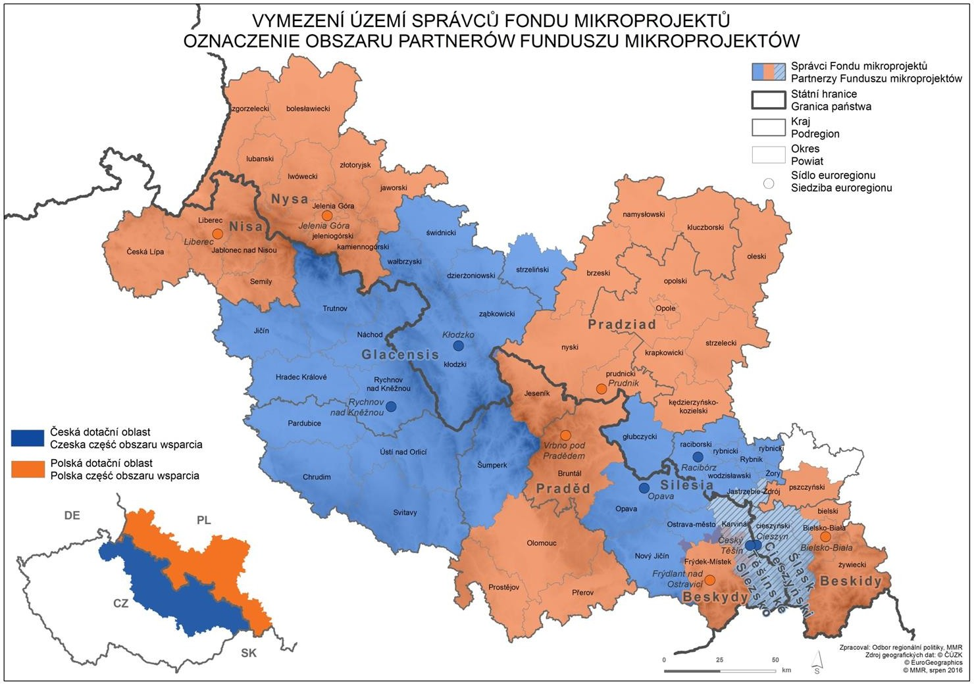
Fond mikroprojektů = pružný nástroj pro realizaci menších neinvestičních i investičních projektů
alokace činí 20 % prostředků programu
45 244 345 € (EFRR)
3 prioritní osy:
PO 2 „Rozvoj potenciálu přírodních a kulturních zdrojů pro podporu zaměstnanosti“
PO 3 „Vzdělání a kvalifikace“
PO 4 „Spolupráce institucí a komunit“

Slide 67
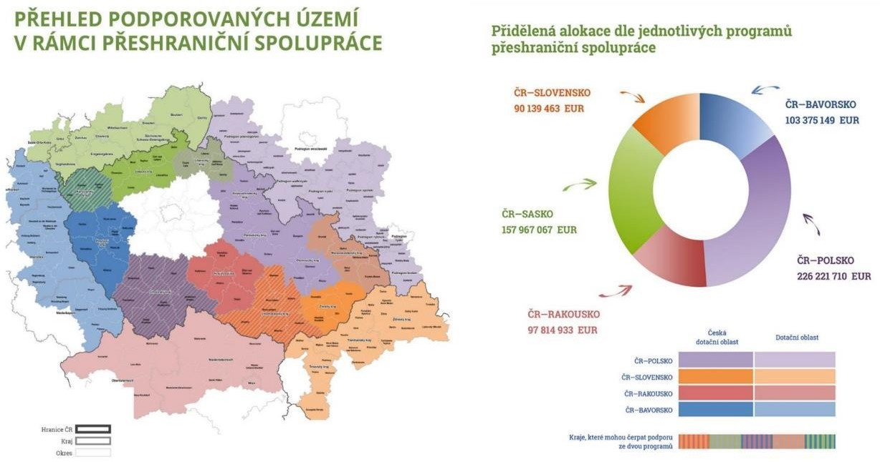
2014 - 2020

Slide 68
Počty mikroprojektů k 31. 12. 2020
předložených:
schválených:
skutečně realizovaných:
fyzicky ukončených:
2 149
1 603
1 514
1 034

Slide 69

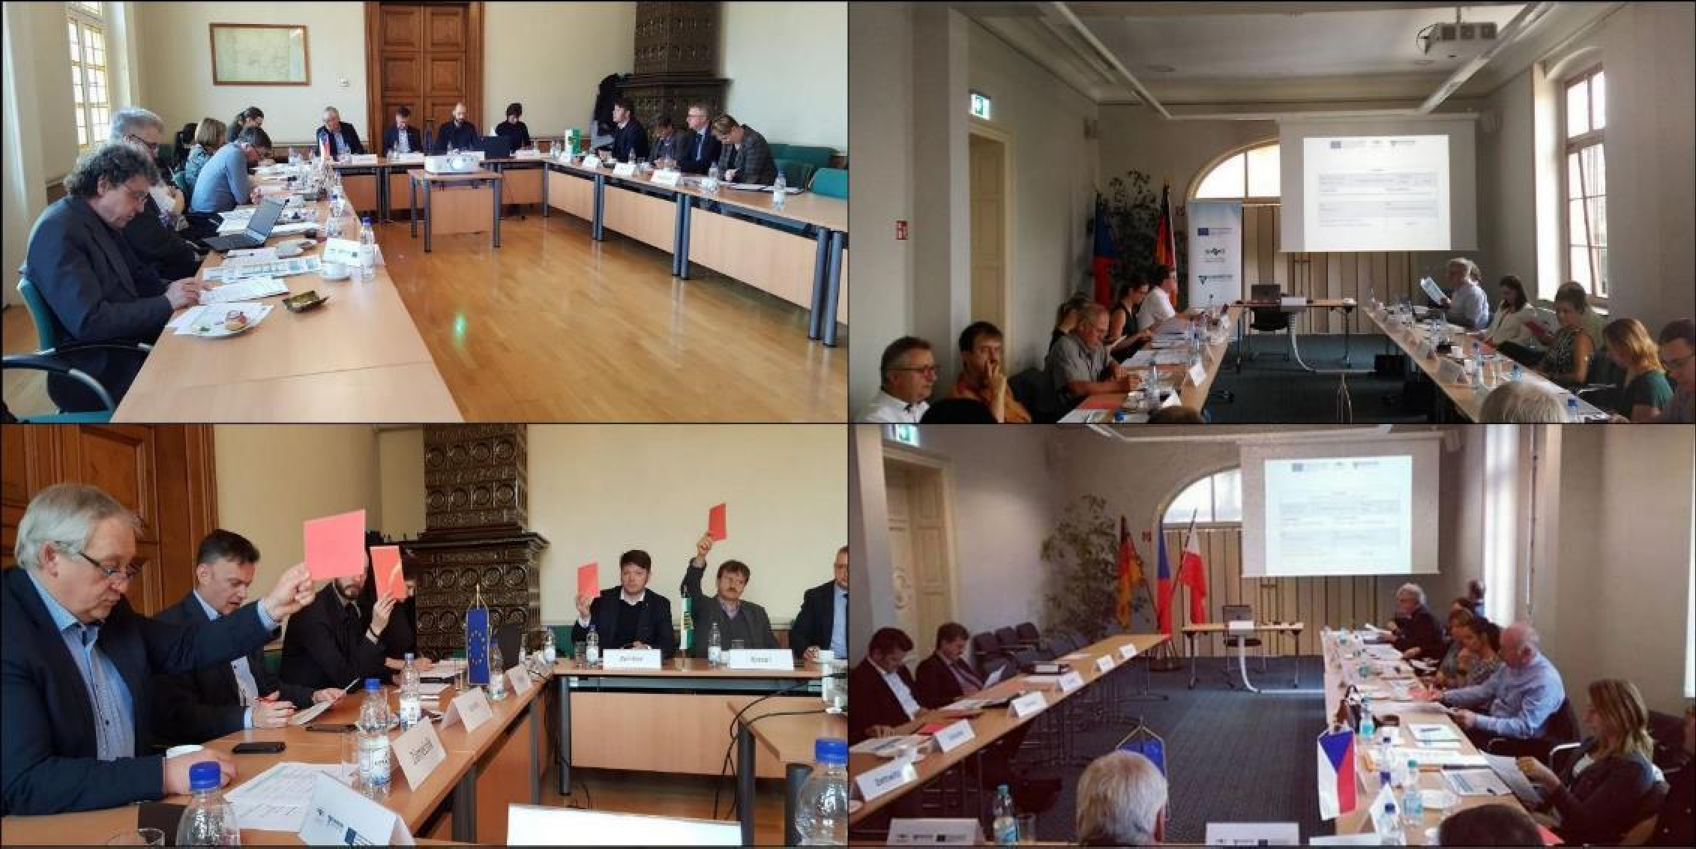


Slide 70
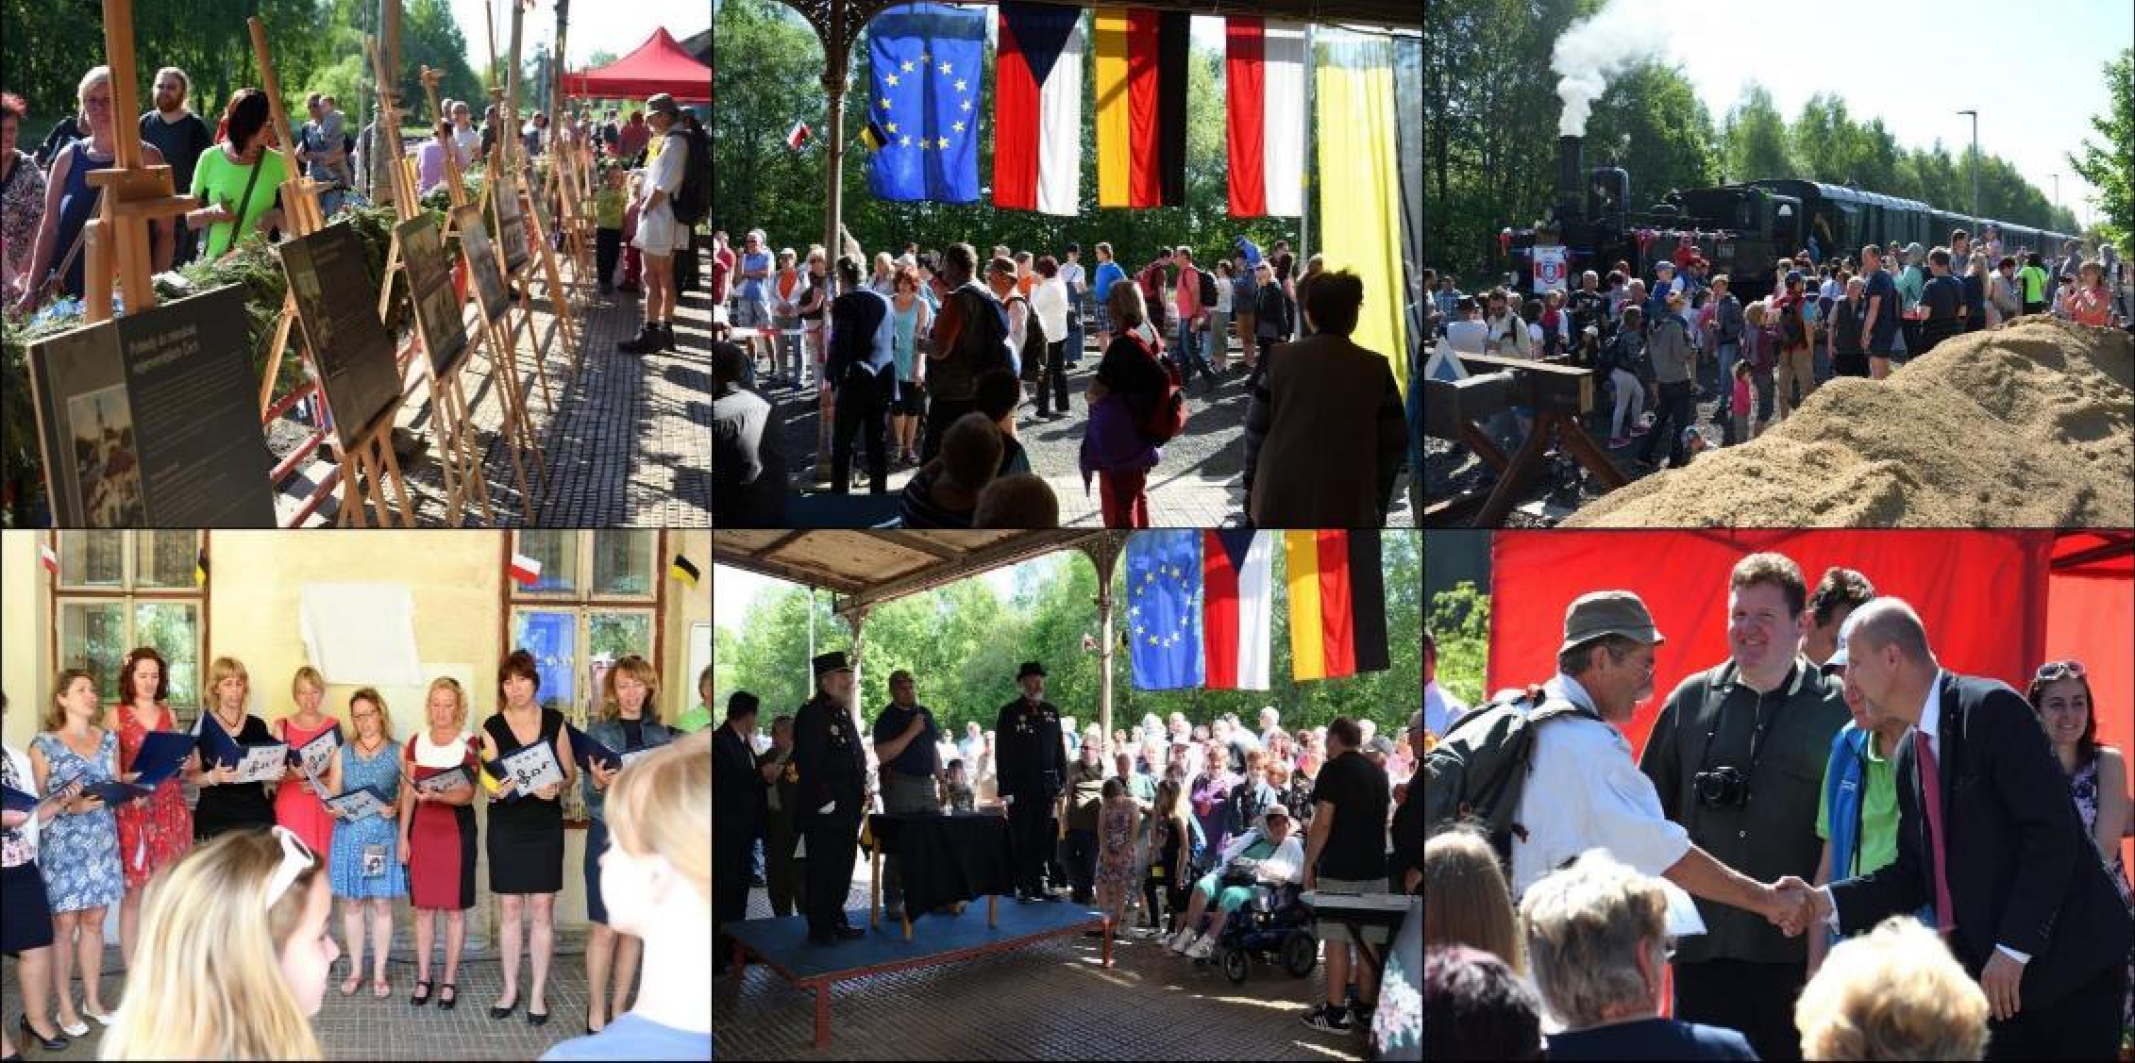


Slide 71



Slide 72
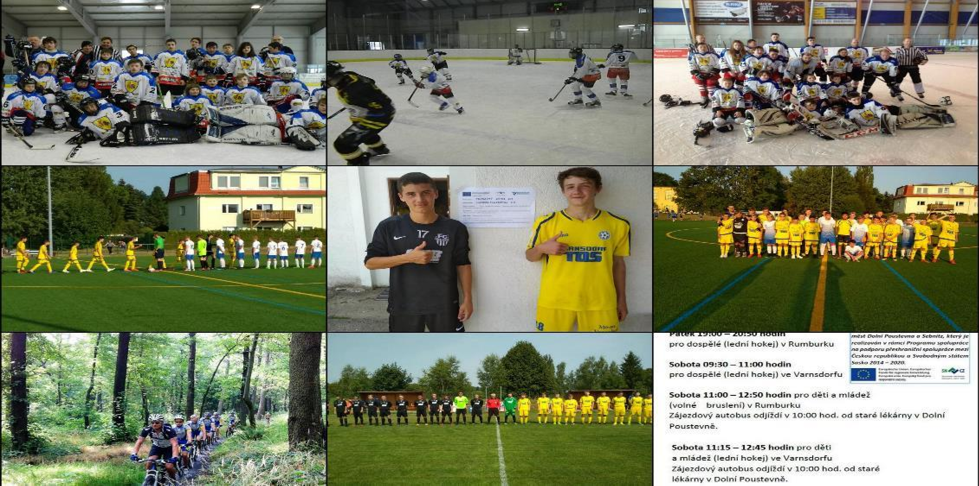


Slide 73


EUROREGIONY a Fondy malých projektů v období 2021 – 2027
Aktivní podíl euroregionů na přípravě přeshraničních programů
Zacílení programů na reálné potřeby a příležitosti v příhraničí
Celková alokace pro CZPL 2021+
přes 167
milionů EUR
Fond malých projektů:
? EUR
(až 20 %)
Příprava fondů malých projektů

Slide 74

Zjednodušení administrativy přeshraničních projektů a především zjednodušené vyúčtování ve fondu malých projektů

Slide 75
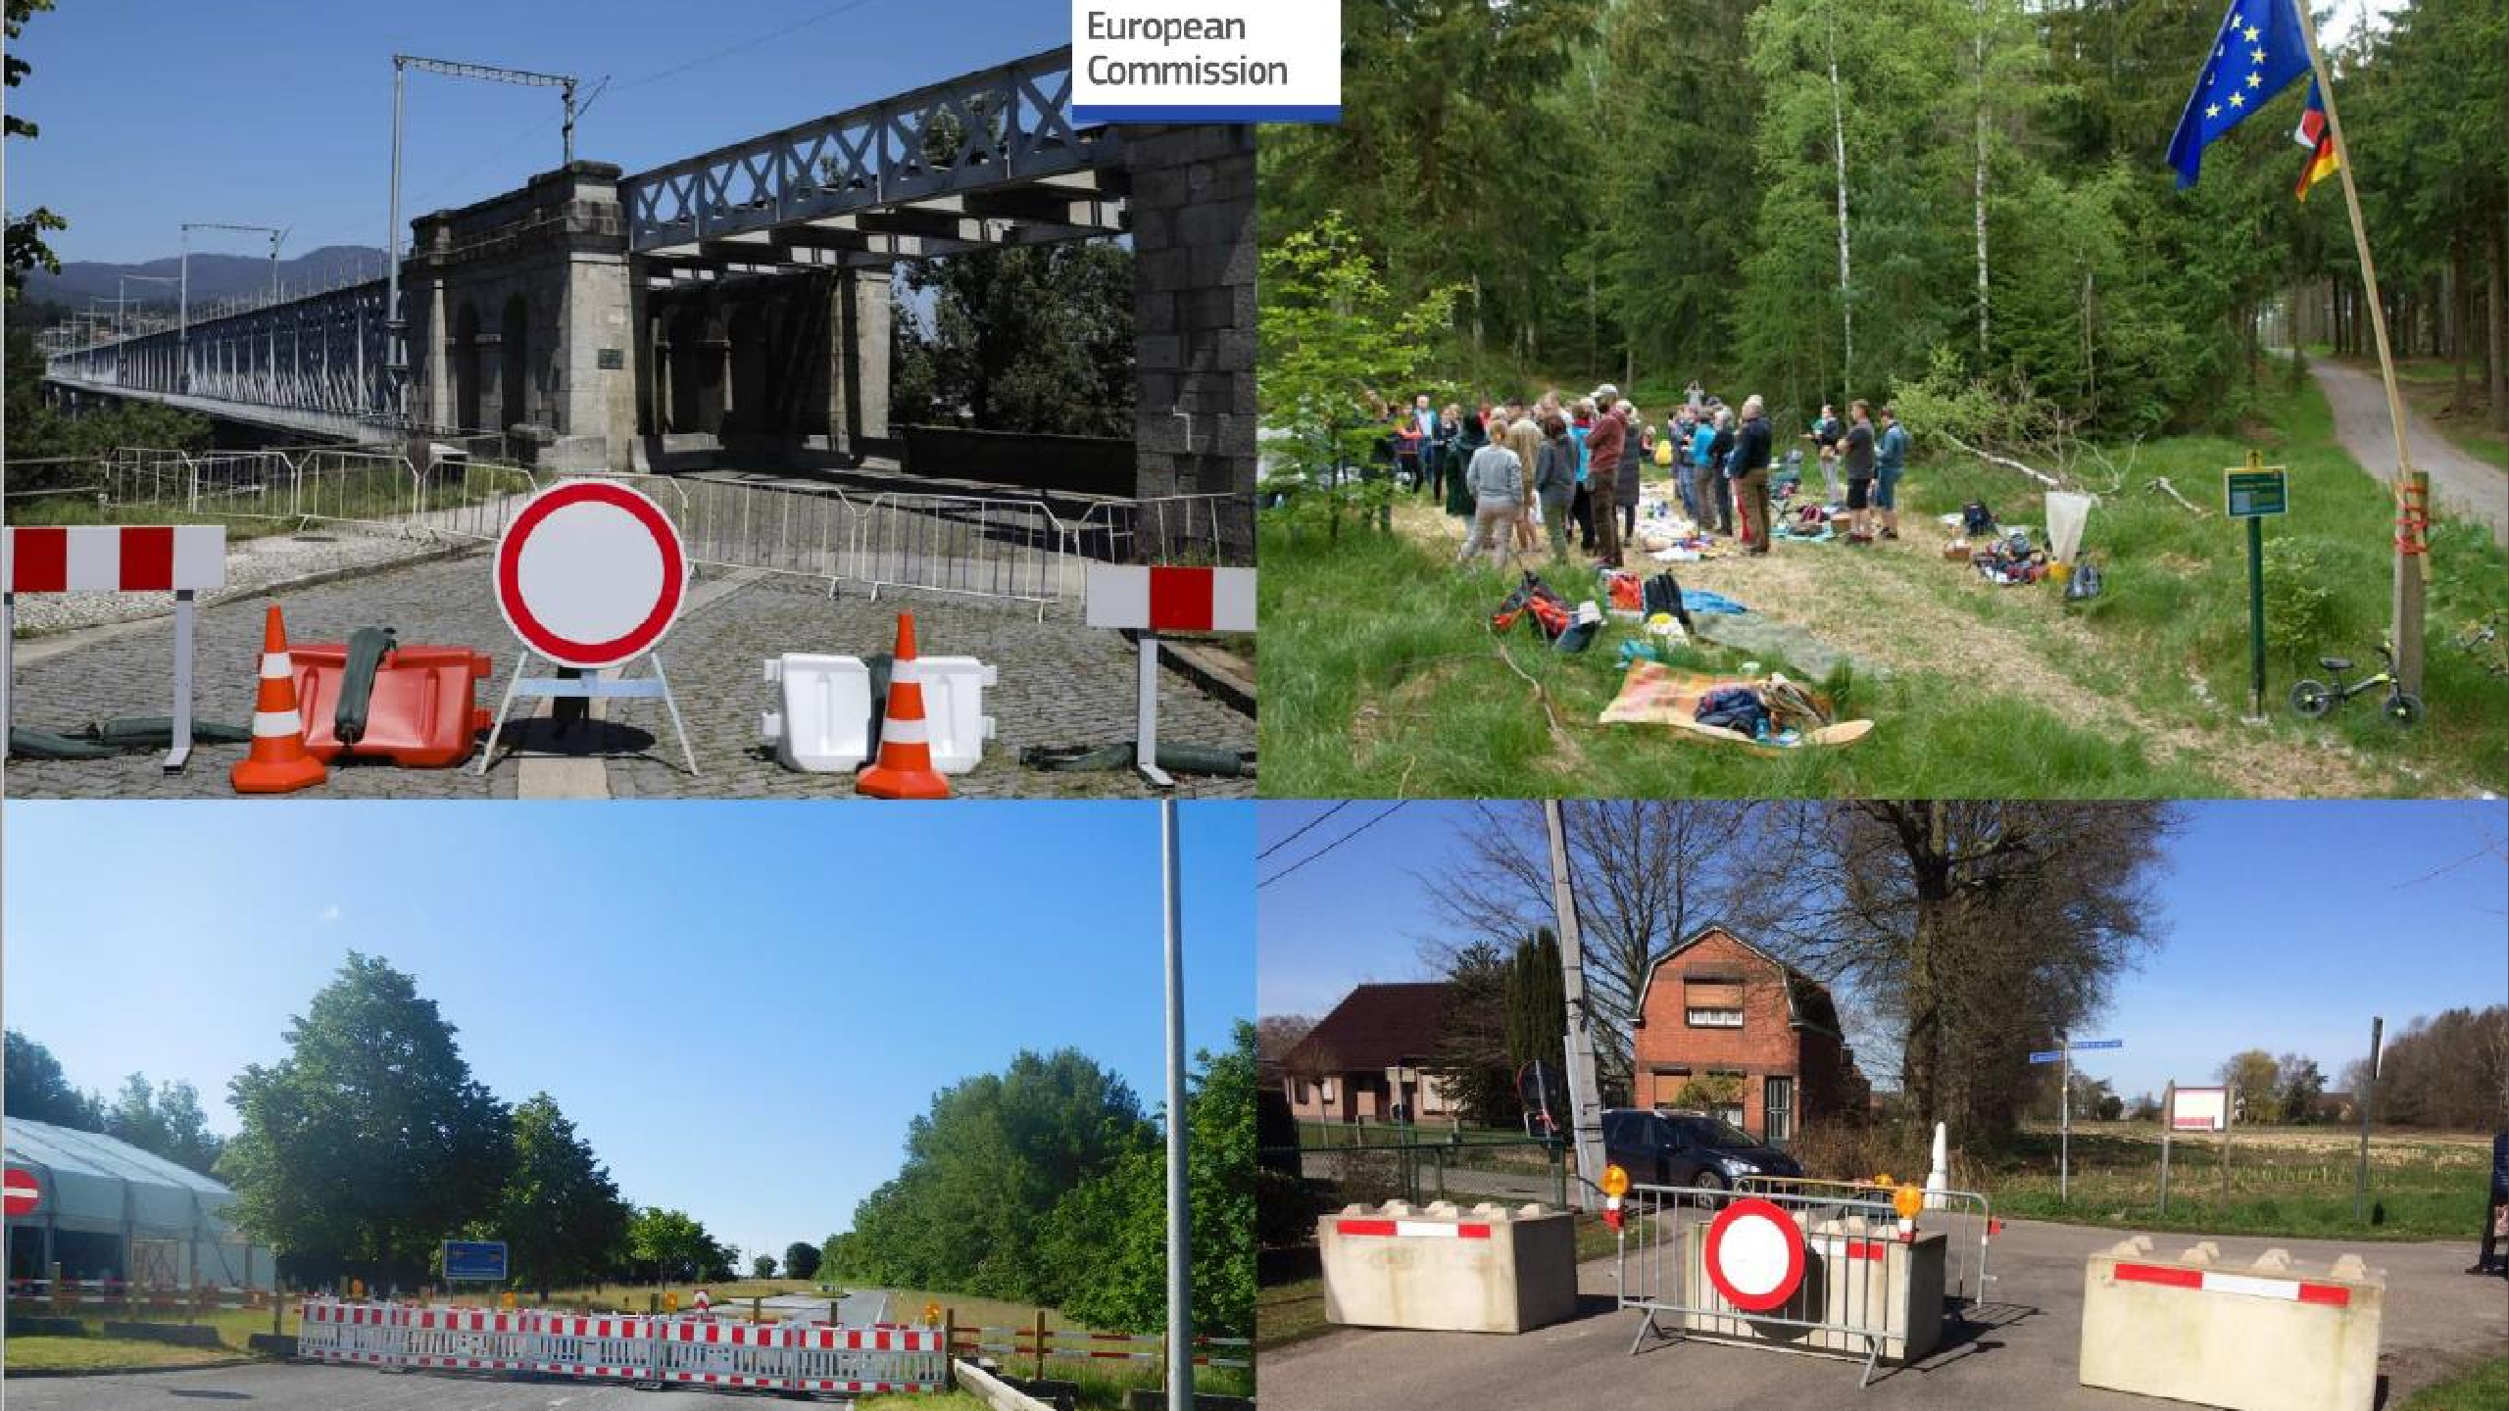
EUROREGIONY A COVID

Slide 76
Analýza Evropské komise (DG REGIO): The effects of COVID-19 induced border closures on cross-border regions (Účinky uzavření hranic vyvolané COVID-19 na přeshraniční regiony)
Negativní dopady krize jsou v příhraničních regionech nepoměrně závažnější než v regionech bez hranic.
ESÚS a euroregiony se ukázaly jako důležité při podpoře pořádání akcí na místní úrovni, aby se v tak obtížné době udržela morálka místního obyvatelstva a lidí zapojených do přeshraniční spolupráce.
ESÚS a euroregiony hrály během krizového období zásadní roli při
udržování ducha spolupráce.
ESÚS a euroregiony podporovaly u vnitrostátních a regionálních orgánů práva a potřeby přeshraničních občanů, dojíždějících osob a dalších skupin osob postižených hraničními omezeními.

Slide 77
SHRNUTÍ: Analýza role a přidané hodnoty přeshraničních struktur a dohod během pandemie
Nejběžnější akcí prováděnou přeshraničními strukturami bylo vytváření obsahu a zpřístupňování aktuálních informací místním obyvatelům. Pro některé z těchto struktur byla tato aktivita relativně nová.
Jednou z největších výzev byla silná advokační práce vůči vnitrostátním orgánům za účelem zvýšení povědomí o přeshraničních
otázkách.
Přeshraniční struktury byly rovněž zapojeny v pracovních skupinách pro řešení krizí, které se staly zprostředkovateli a mediátory mezi zúčastněnými stranami (např. instituce péče o veřejné zdraví), včetně usnadnění dialogu prostřednictvím překladů. Vznik těchto skupin byl často iniciován přímo přeshraničními organizacemi.
Několik struktur nepočkalo na konec krize a již zahájily průzkumy a provedly šetření, aby získaly přehled o dopadu opatření souvisejících s hranicemi na každodenní život obyvatel v jejich přeshraničním regionu.
Spolupráce je také založena na sociálních interakcích: proto mnoho přeshraničních struktur pociťovalo potřebu organizovat malé akce k udržení dobré dynamiky mezi občany a zúčastněnými stranami zapojenými do přeshraniční spolupráce
Obecně lze pozorovat, že existence přeshraniční struktury představuje skutečnou přidanou hodnotu: svou blízkostí k občanům (dveře, na které mohou lidé zaklepat, aby získali informace o přeshraničních otázkách); svou schopností zprostředkovat a usnadňovat dialog mezi „dvěma světy“, které by spolu jinak mluvily jen stěží, zvláště když se mluví dvěma různými jazyky; svou schopnosti zvyšovat povědomí o konkrétních problémech, kterým čelí lidé, jejichž život se odehrává na státních hranicích.
To bylo dokonce ještě viditelnější podél hranic, kde neexistuje žádná přeshraniční organizace: místní úředníci se pokusili o lobbing,
ale nedostatek dobře zavedené přeshraniční správní spolupráce neumožnil vznik konkrétních řešení.

Slide 78

Krize prokázala, že hranice je handicapem, když vytváří překážky, ale výhodou, když je hranice otevřená. Hranice jsou místa, kde lze vytvářet a představovat nové politiky, a to nejen v případě krizí, ale také v běžných situacích.
Současná krize představuje nebezpečí, ale zároveň také příležitost pro Evropu tuto krizi překonat, poučit se z ní a rozvíjet nové politiky ve prospěch obyvatel a jejich oblastí života.
Vezmeme-li v úvahu realitu vzájemných přeshraničních závislostí, tak je nyní na místě, abychom přeshraniční a evropské integraci dali politický rozměr.

Slide 79

Doporučená opatření, která je třeba přijmout v příhraničních regionech
Dejte ESÚS nebo ekvivalentním strukturám významnější roli v některých konkrétních funkčních oblastech.
Rozvíjejte přeshraniční veřejné služby (CPS) a udržujte je v případě krizí.
Připravte společné přeshraniční nouzové plány a delegujte jejich přípravu a aktualizaci na ESÚS nebo ekvivalentní struktury.
Vytvořte centra poskytující informace přeshraničním pracovníkům, zákazníkům, podnikům.
Vytvořte instituce poskytující spolehlivá a harmonizovaná přeshraniční data.
Podporujte využívání fondů zaměřených na people-to- people projekty.
Dohlížejte na přeshraniční území prostřednictvím stálých přeshraničních Rad.
Ve světle těchto zkušeností je třeba rozeznávat přeshraniční životní prostor a pro osoby žijící v těchto
příhraničních regionech je třeba vypracovat vhodné veřejné politiky podporující přeshraniční integraci.
Tato aktivita by měla být podpořena konsolidovanou přeshraniční správou.

Slide 80

Opava 2080?

